Slide 1
5.3 计算分析法
计算分析法：把工作在放大区的晶体管小范围的特性曲线近似地用直线来代替，从而用相应的线性等效电路来代替具有非线性特性的晶体管，然后运用电路理论进行分析计算。
+V_{CC}
⒈静态工作点的计算
R_{c}
R_{b}
+
T
R_{s}
+
R_{L}
放大电路如图(a)所示
U_{o}+U_{O}
+
U_{i}
U_{s}
_
V_{BB}
_
_
画直流通路如图 (b)所示
(a) 放大电路

Slide 2
⒈静态工作点的计算
+V_{CC}
放大电路如图(a)所示
R_{c}
R_{b}
+
T
R_{s}
+
R_{L}
U_{o}+U_{O}
+
U_{i}
U_{s}
_
V_{BB}
_
_
(a) 放大电路
画直流通路如图 (b)所示

Slide 3
⒈静态工作点的计算
+V_{CC}
R_{c}
I_{Rc}
R_{b}
I_{BQ}
+
T
I_{CQ}
+
R_{s}
U_{BEQ}
U_{CEQ}
_
_
V_{BB}
(b)直流通路

Slide 4
⒈静态工作点的计算
U_{BE} = 0.7V（硅管） 或 U_{BE} = 0.2V（锗管）
若为PNP型管，则为负电压。
如果V_{BB}>>U_{BEQ}，即使U_{BE}取值稍有偏差对计算结果的影响也是很小的。
对于工作在放大区的晶体管，可有

Slide 5
因此有：
U_{BE} = 0.7V（硅管） 或 U_{BE} = 0.2V（锗管）
根据以上五个方程式就可估算静态工作点的I_{BQ}、U_{BEQ}、I_{CQ}及U_{CEQ}的值。

Slide 6
⒉ 晶体管的h参数微变等效电路
从交流通路入手。
交流通路：由交流正弦信号源单独作用所得到的电路。
画交流通路：直流电源短接（即V_{BB}=0，V_{CC}=0）。
+V_{CC}
R_{c}
I_{c}
R_{b}
+
I_{b}
+
+
T
R_{b}
R_{s}
+
T
R_{L}
R_{s}
R_{c}
U_{o}+U_{O}
+
U_{ce}
+
R_{L}
U_{o}
U_{i}
+
U_{s}
_
V_{BB}
U_{i}
_
_
_
_
U_{s}
_
_
(a) 放大电路
图5-15 交流通路

Slide 7
⒉ 晶体管的h参数微变等效电路
I_{b}
I_{c}
b
c
+
+
U_{be}
r_{be}
βI_{b}
r_{ce}
U_{ce}
_
_
e
e
三个h参数的等效电路
I_{b}
I_{c}
I_{c}
c
b
c
+
+
+
b
I_{b}
U_{be}
r_{be}
βI_{b}
U_{ce}
+
U_{ce}
_
_
_
U_{be}
_
e
e
e
简化的等效电路

Slide 8
r_{be}的近似计算
r_{be}的近似计算：
在实际应用中，r_{be}常用近似公式来计算。即
式中，r_{bb’}为基区半导体的体电阻，近似取为300Ω。在常温下U_{T}可取为26mV。I_{EQ}为发射极的静态电流。

Slide 9
⑴ 计算电压放大倍数
3. 用计算分析法计算主要性能指标
①计算电压放大倍数 及输出信号电压
+V_{CC}
画微变等效电路
R_{c}
I_{i}
I_{b}
+
R_{b}
I_{o}
R_{b}
+
+
T
R_{s}
+
R_{L}
R_{s}
U_{o}+U_{O}
r_{be}
R_{L}
U_{i}
U_{o}
+
U_{i}
R_{c}
U_{s}
βI_{b}
U_{s}
_
V_{BB}
_
-
_
_
放大电路
(b) 微变等效电路

Slide 10
3. 用计算分析法计算主要性能指标
电压放大倍数 是放大电路的一个重要性能指标。它表示放大器放大信号电压的能力，定义为输出正弦电压与输入正弦电压复数值之比。即为
式中：A_{u}=U_{o}/U_{i}(有效值之比)，

Slide 11
3. 用计算分析法计算主要性能指标
I_{i}
R_{b}
I_{b}
I_{o}
计算
+
+
R_{s}
U_{i}
r_{be}
R_{L}
βI_{b}
R_{c}
U_{o}
U_{s}
-
_
R_{i}
R_{o}
微变等效电路

Slide 12
② 关于提高A_{u}的讨论
式
要提高A_{u}
可以增大β；
增大交流负载电阻R'_{L}；
减小R_{b}；
增大静态发射极电流I_{EQ}来使r_{be}减小。
但实际上，A_{u}与这些参数之间并不是简单的正比关系。

Slide 13
③ 考虑信号源内阻R_{s}时电压 放大倍数的计算
对信号源电压 的电压放大倍数定义为
I_{i}
R_{b}
I_{b}
I_{o}
+
+
R_{s}
由微变等效电路可得
r_{be}
R_{L}
U_{i}
U_{o}
R_{c}
U_{s}
βI_{b}
-
_
R_{i}
R_{o}
(b) 微变等效电路

Slide 14
③ 考虑信号源内阻R_{s}时电压 放大倍数的计算
式中R_{b}+r_{be}就是放大电路的输入电阻，用R_{i}表示。因此 可以表示为
比较式
和上式
可见 。 原因是信号源电压 的一部分降到信号源内阻R_{s}上。

Slide 15
⑵ 计算电流放大倍数
电流放大倍数 表示放大器放大信号电流的能力。它是放大器的一个性能指标，定义输出信号电流 与输入信号电流 之比。即

Slide 16
⑵ 计算电流放大倍数
根据微变等效电路
I_{i}
R_{b}
I_{b}
I_{o}
+
+
R_{s}
U_{i}
r_{be}
R_{L}
βI_{b}
R_{c}
U_{o}
U_{s}
-
_
微变等效电路

Slide 17
⑶ 计算输入电阻和输出电阻
计算输入电阻R_{i}
输入电阻R_{i}是用来衡量放大器对信号源的影响的一个性能指标。它定义为输入信号电压 与输入信号电流 之比。即

Slide 18
信号源
放大器
负载
I_{i}
I_{o}
+
+
+
R_{s}
R_{o}
R_{i}
U_{o}
R_{L}
+
U_{i}
+
U_{s}
_
U_{oo}
_
_
_
_
R_{i}
R_{o}
图5-22放大器的输入电阻和输出电阻

Slide 19
⑶ 计算输入电阻和输出电阻
根据定义微变等效电路可以计算共射放大电路的输入电阻。
I_{i}
R_{b}
I_{b}
I_{o}
+
+
R_{s}
U_{i}
r_{be}
R_{L}
βI_{b}
R_{c}
U_{o}
U_{s}
-
_
微变等效电路
R_{i}

Slide 20
输出电阻R_{o}
输出电阻用来衡量放大器带负载能力的强弱。
R_{o}称为放大器的输出电阻，它是从放大器输出端向放大器本身看入的交流等效电阻。
信号源
放大器
负载
I_{i}
I_{o}
+
+
+
R_{s}
R_{o}
U_{i}
R_{i}
U_{o}
R_{L}
+
+
U_{s}
U_{oo}
_
_
_
_
_
R_{i}
R_{o}

Slide 21
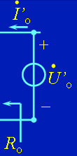

⒉输出电阻R_{o}
R_{s}
放大器
+
R_{L}
U_{s}
_
R_{o}
图5-23 求放大器的输出电阻
求R_{o}的方法：将输入信号源电压 短接，负载电阻R_{L}开路，输出端外加信号电压 ， 向放大器输出回路送入电流 ， 与 之比为输出电阻R_{o}。即

Slide 22
输出电阻R_{o}
信号源
放大器
负载
I_{i}
I_{o}
+
+
+
R_{s}
R_{o}
U_{i}
R_{i}
U_{o}
R_{L}
+
+
U_{s}
U_{oo}
_
_
_
_
_
R_{i}
R_{o}

Slide 23
输出电阻R_{o}
当R_{o}<<R_{L}时，输出信号电压 。当R_{L}在较大范围内变化时，就可基本维持输出信号电压的恒定。
如果输出电阻R_{o}很大，满足R_{o}>>R_{L}的条件，则输出信号电流 。当R_{L}在较大范围内变化时，就可维持输出信号电流 的恒定。
放大器在不同负载条件下维持输出信号电压（或电流）恒定的能力称为带负载能力。

Slide 24

输出电阻R_{o}
将信号源短路，即 ，负载电阻R_{L}开路，外加交流信号源 ，电流源支路开路。
R_{b}
I_{b}
I’_{o}
×
+
R_{s}
r_{be}
βI_{b}
R_{c}
U’_{o}
R_{L}
+
_
U_{s}
_
×
R_{o}
图5-24 计算输出电阻R_{o}的等效电路

Slide 25
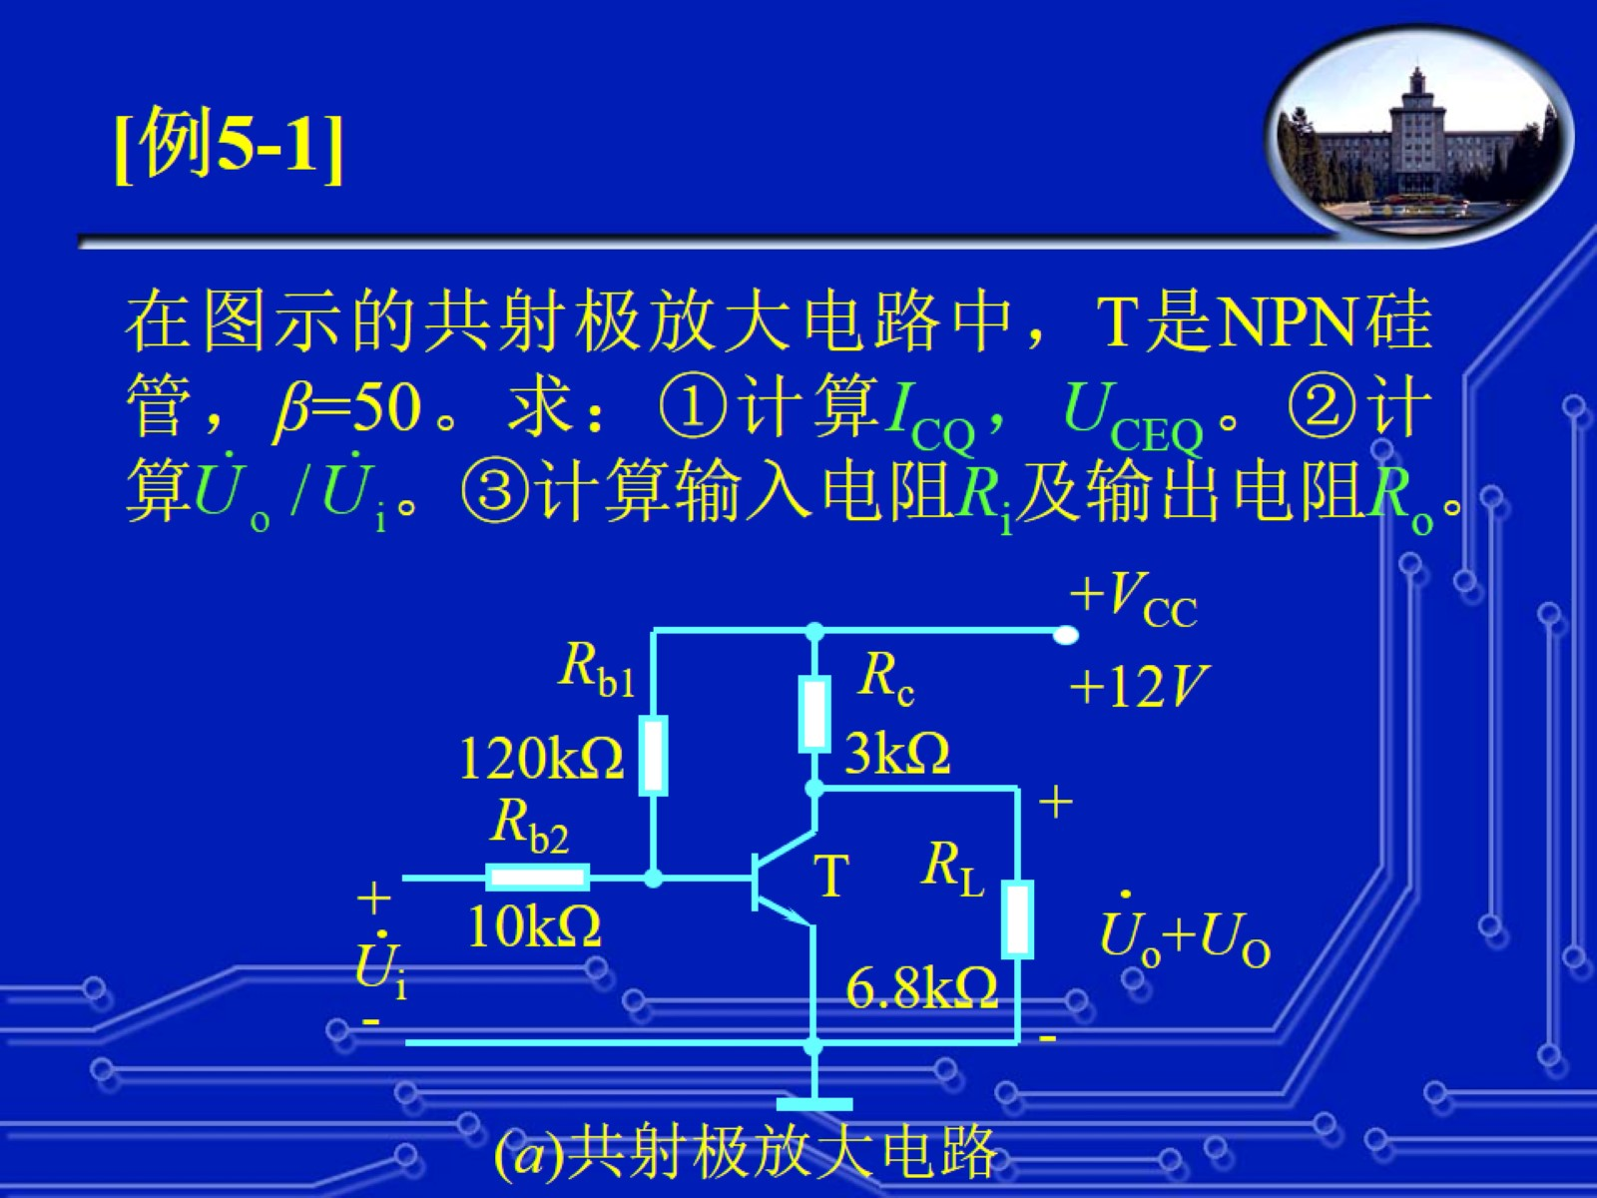
[例5-1]

Slide 26
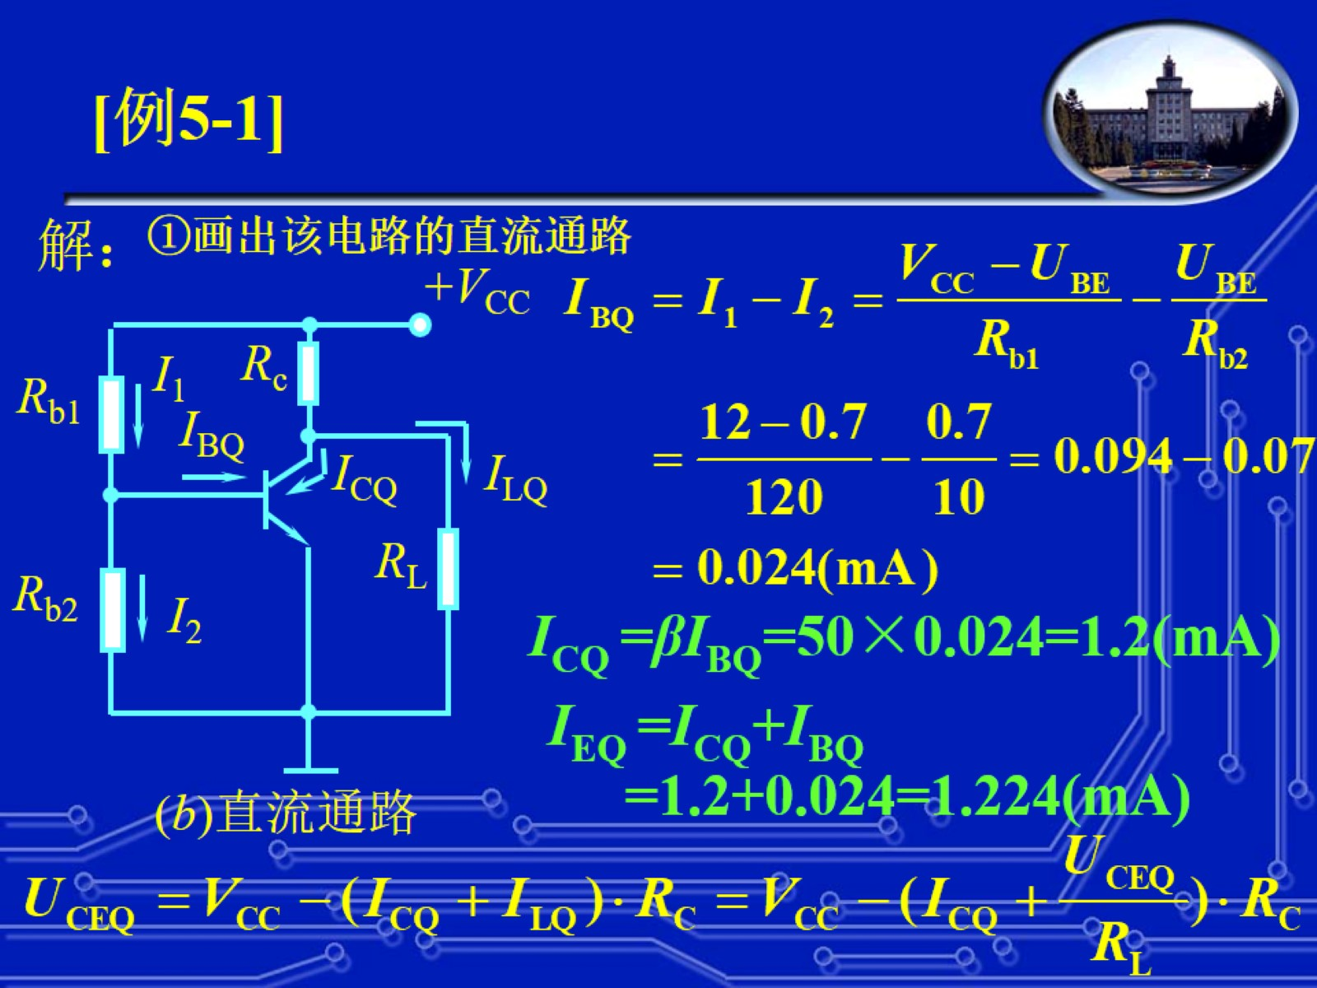
解：

Slide 27
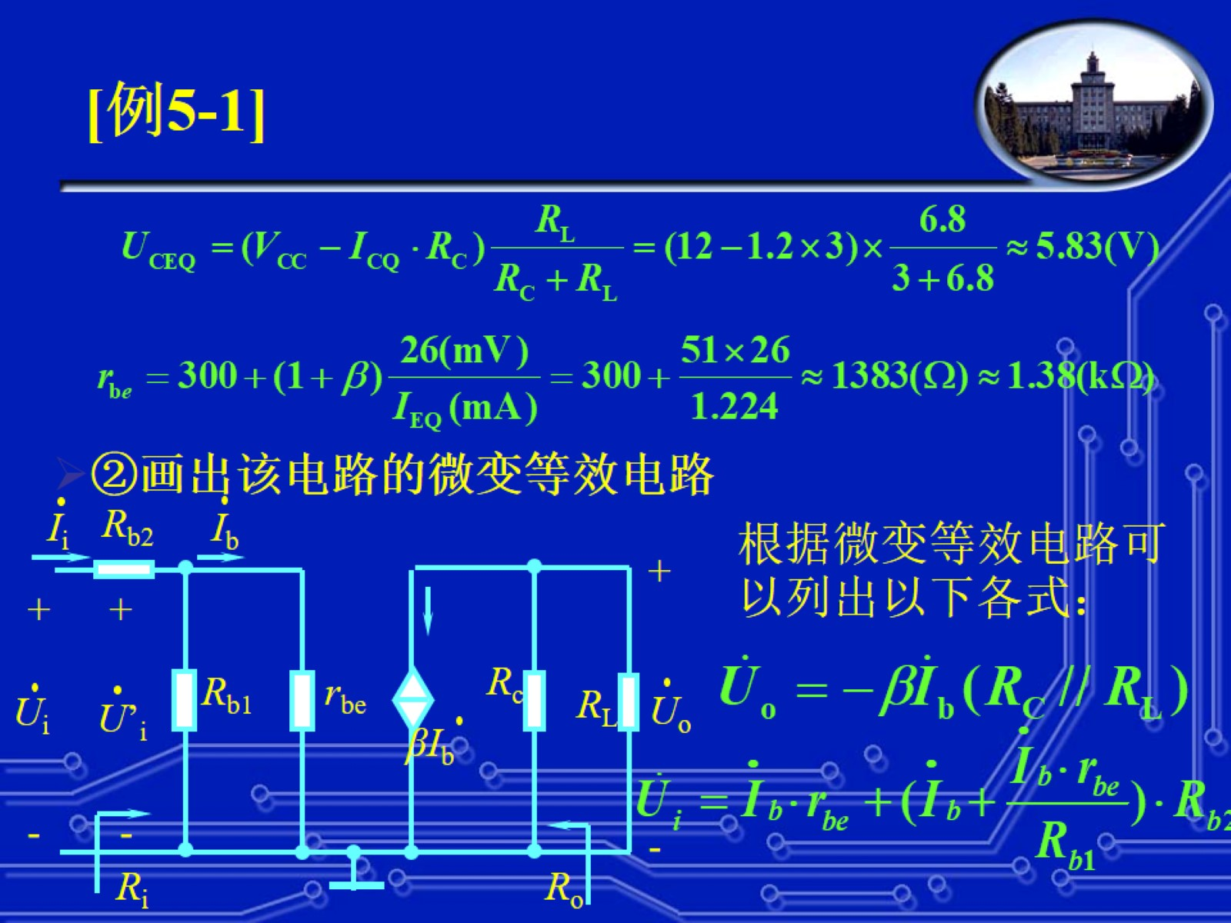

Slide 28
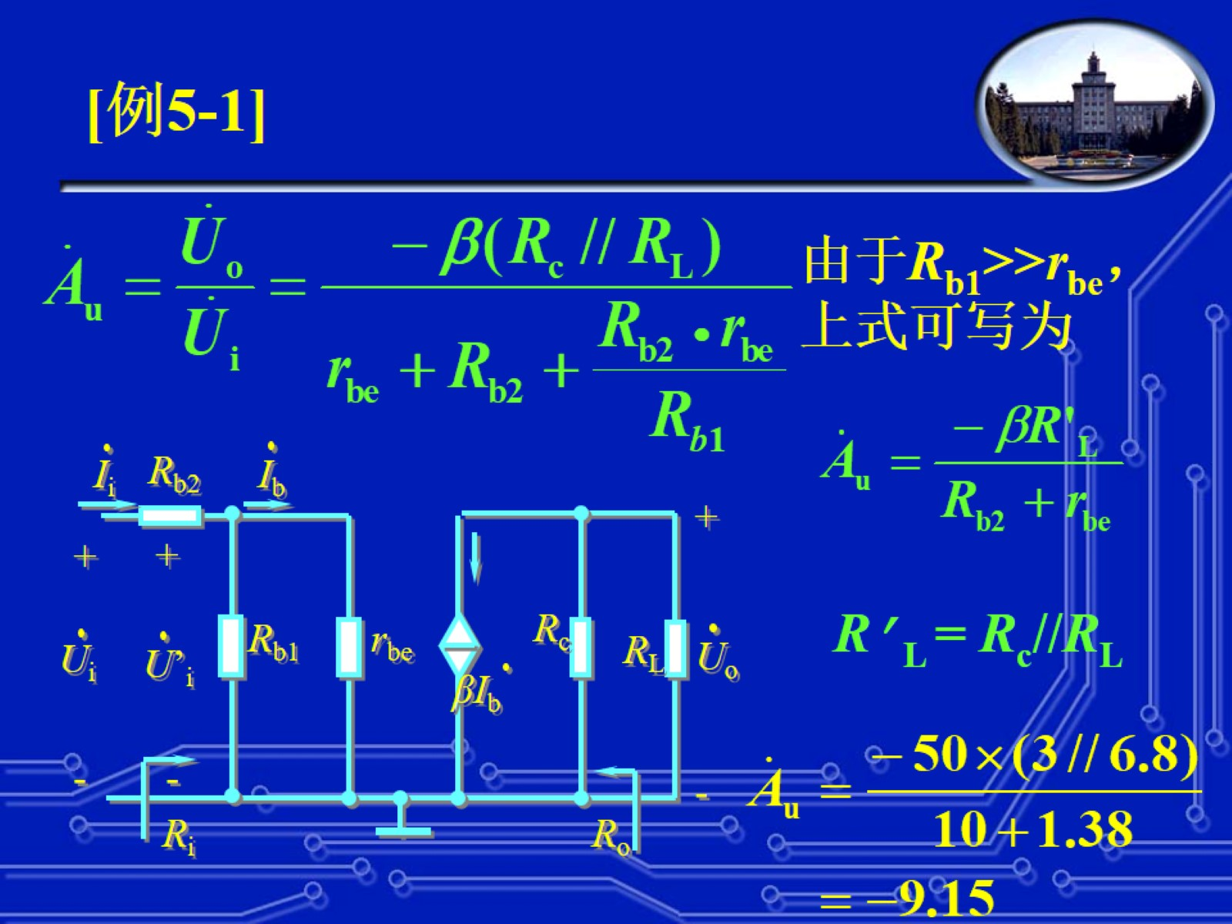

Slide 29
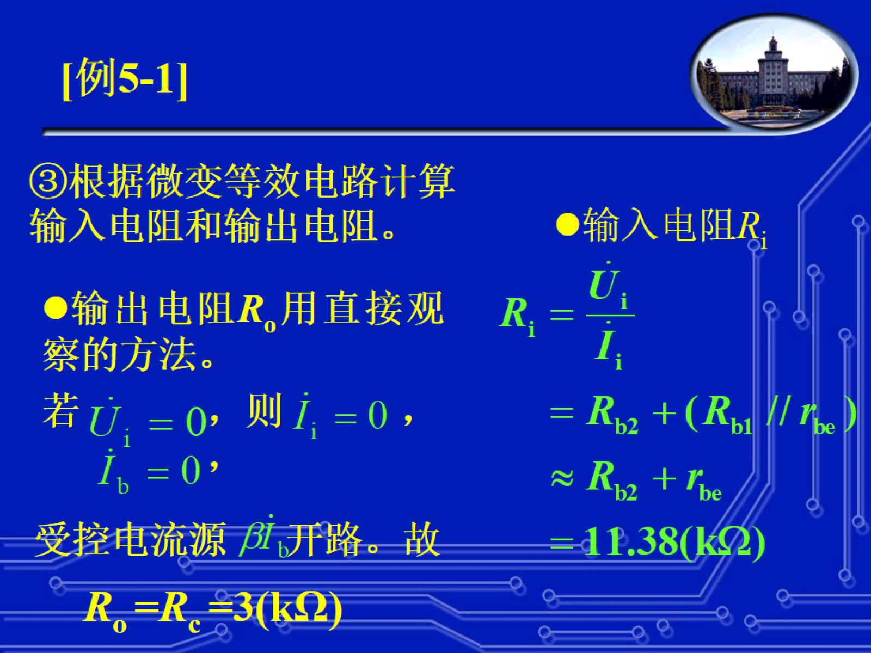

Slide 30
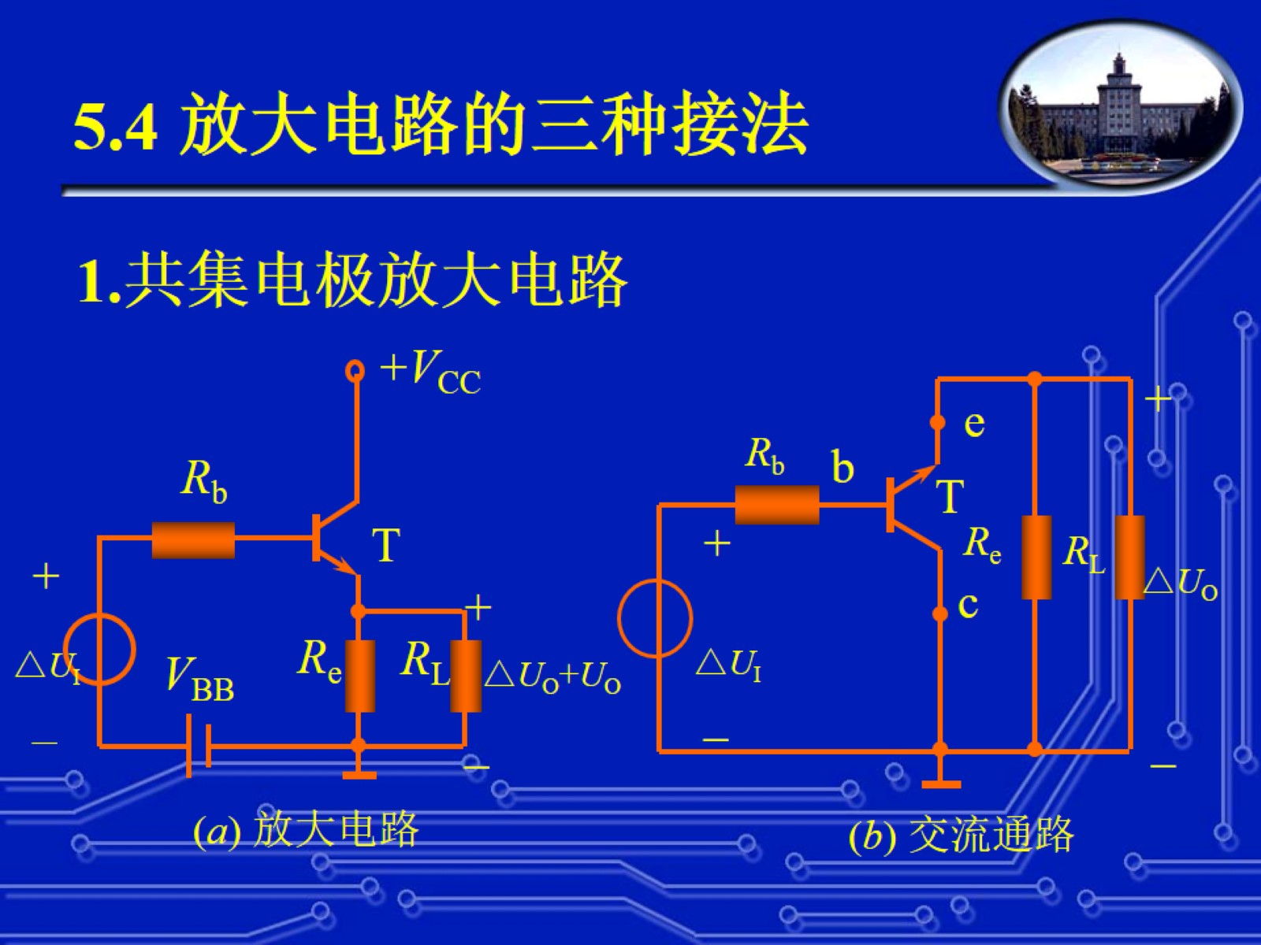
1.共集电极放大电路

Slide 31
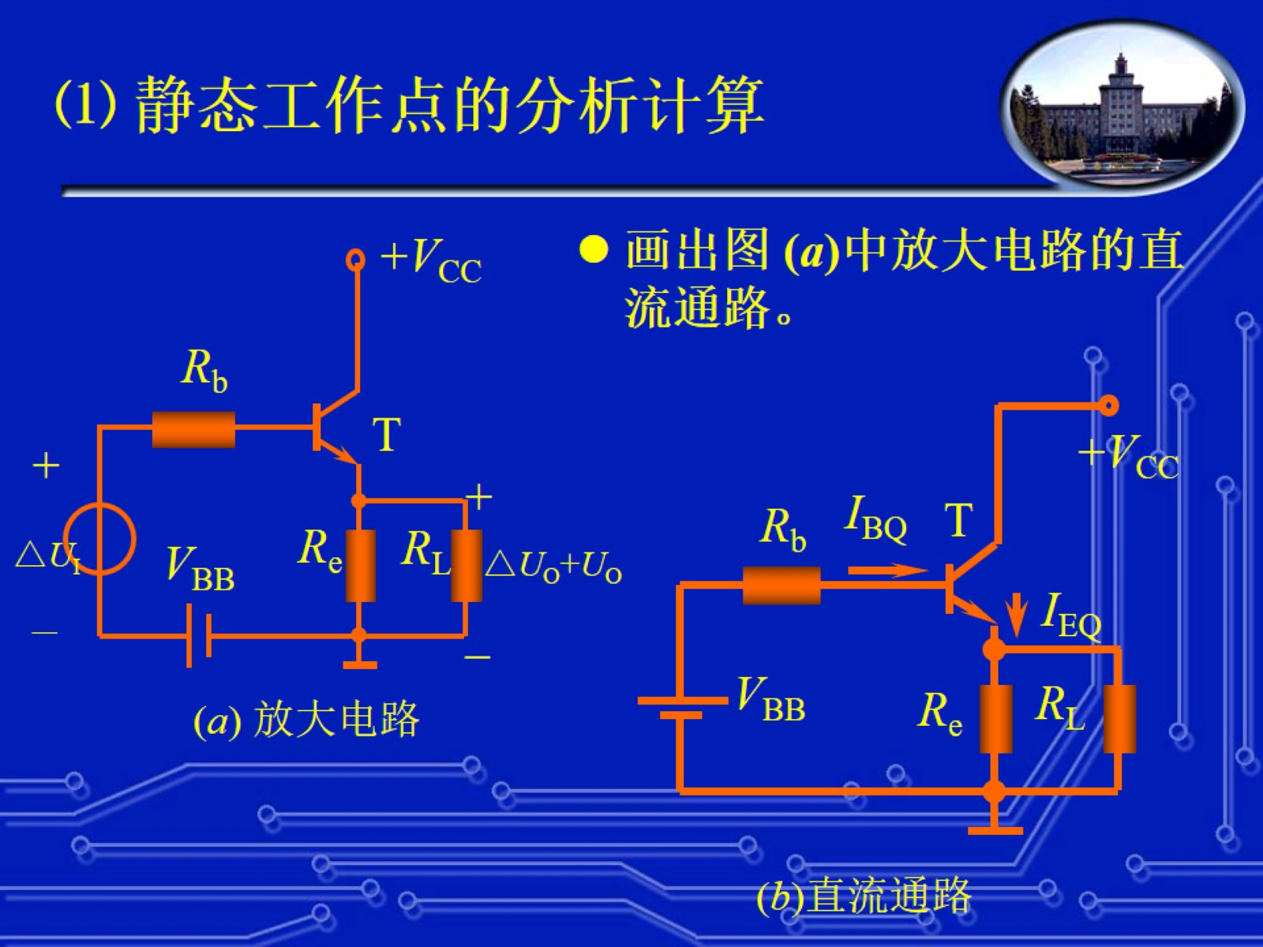
⑴ 静态工作点的分析计算

Slide 32
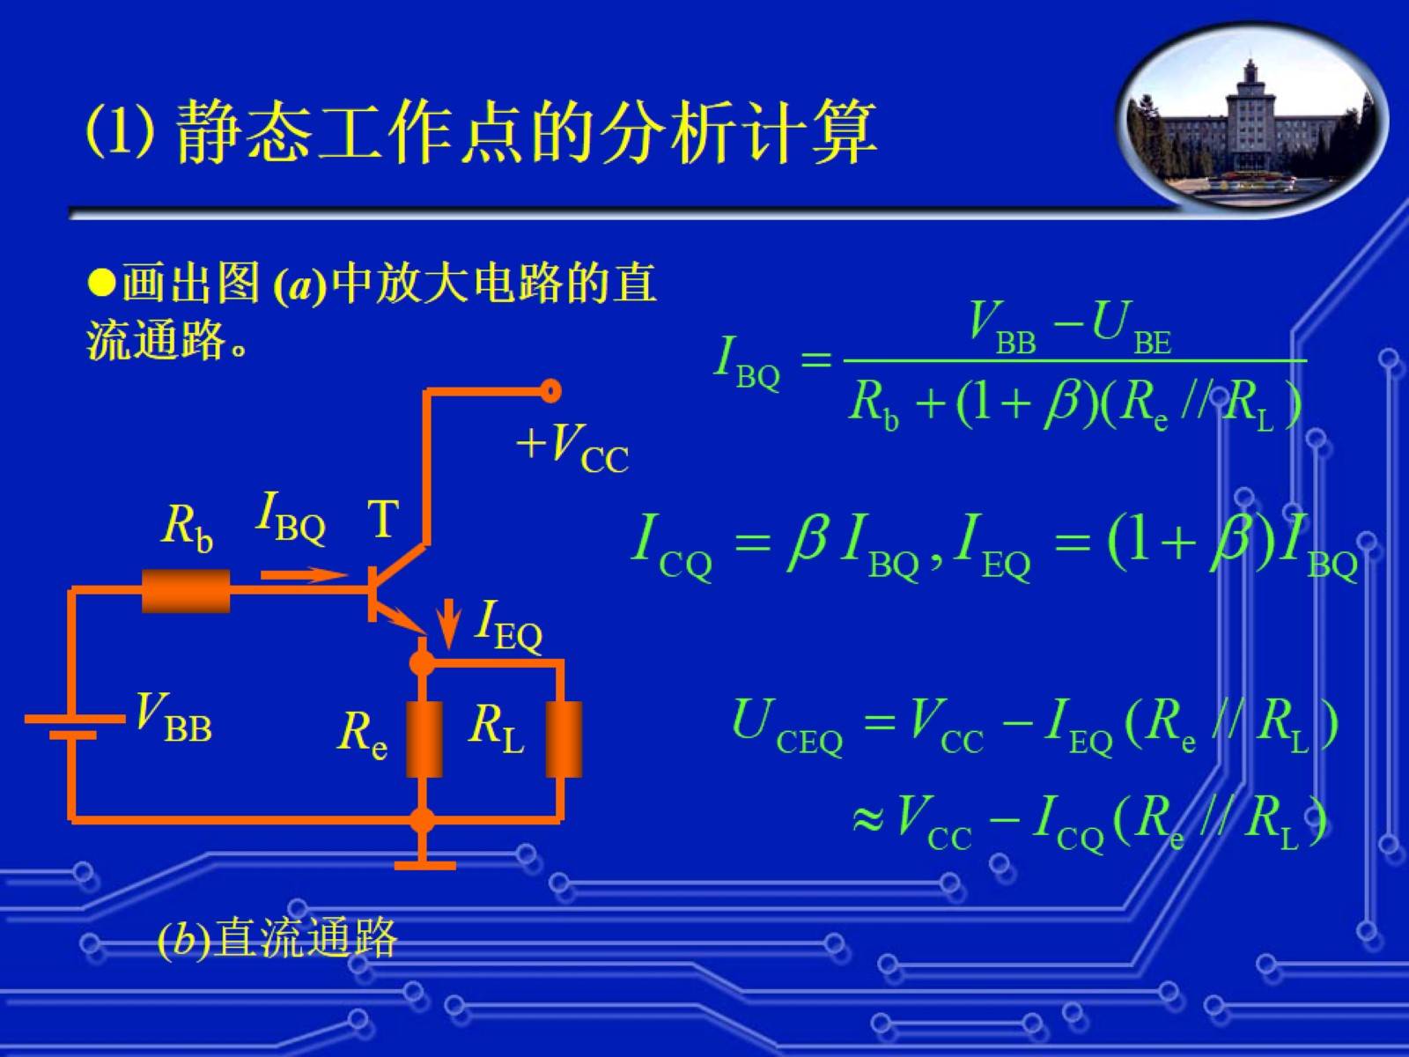
⑴ 静态工作点的分析计算

Slide 33
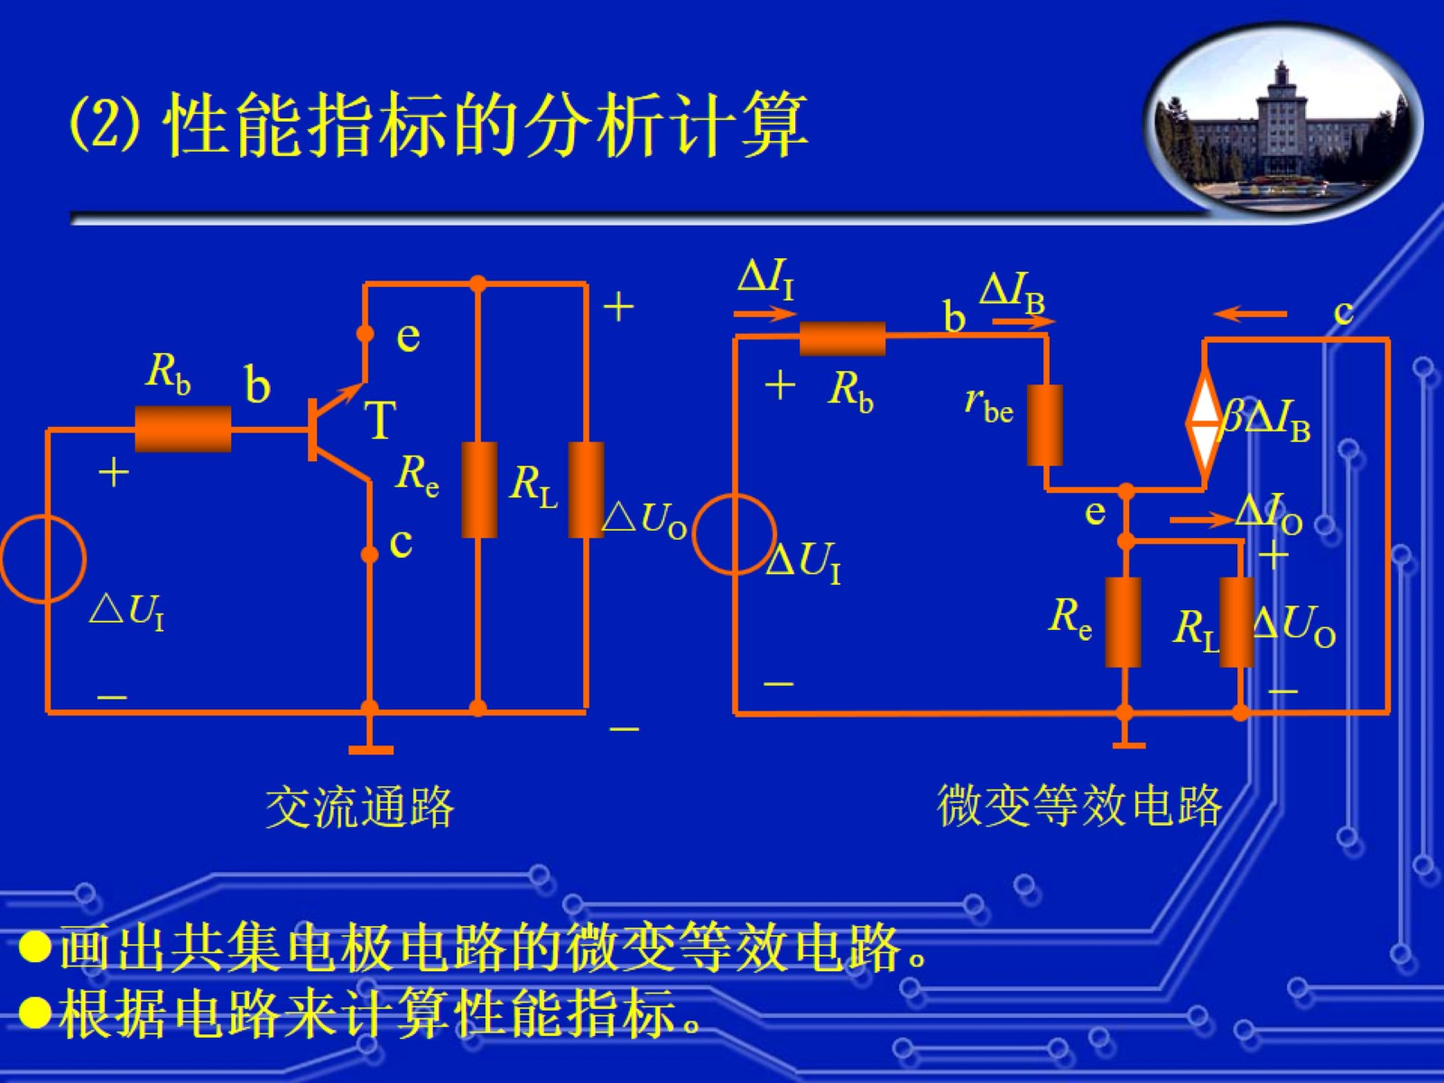
⑵ 性能指标的分析计算

Slide 34
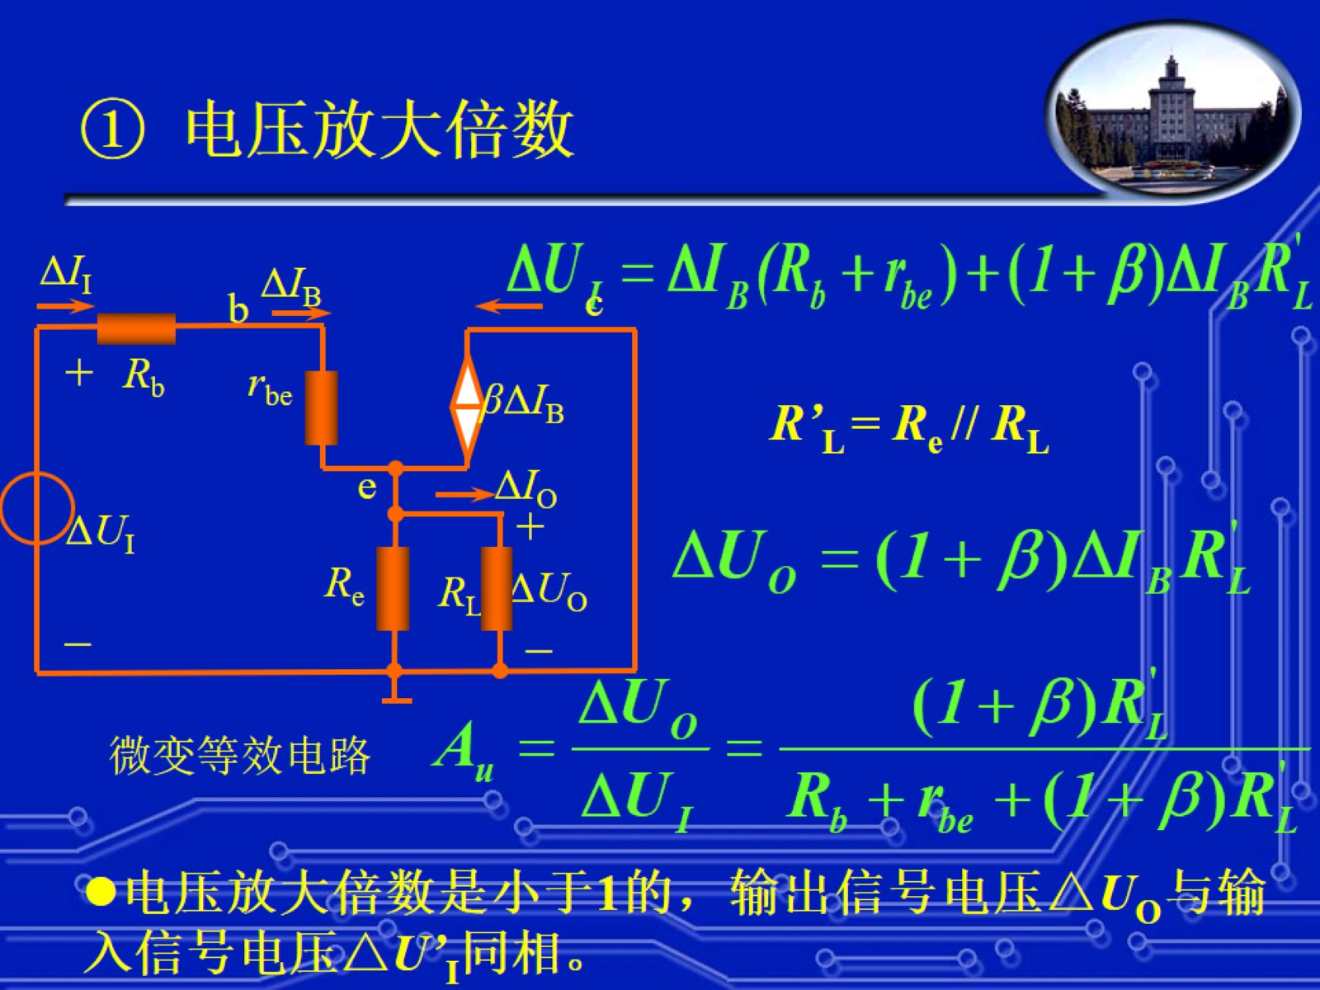
① 电压放大倍数

Slide 35
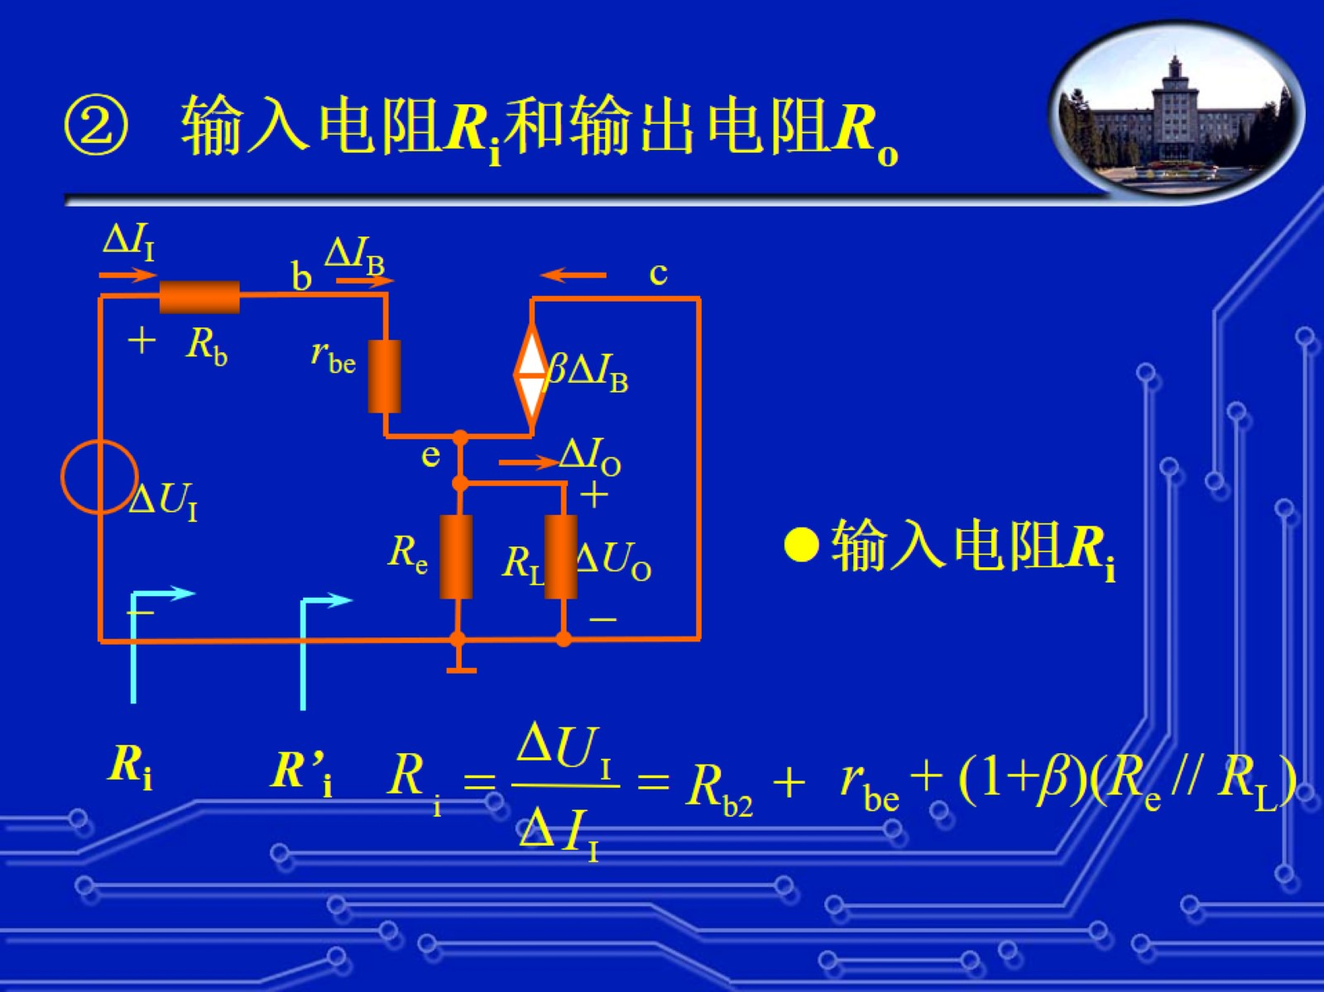
② 输入电阻R_{i}和输出电阻R_{o}

Slide 36
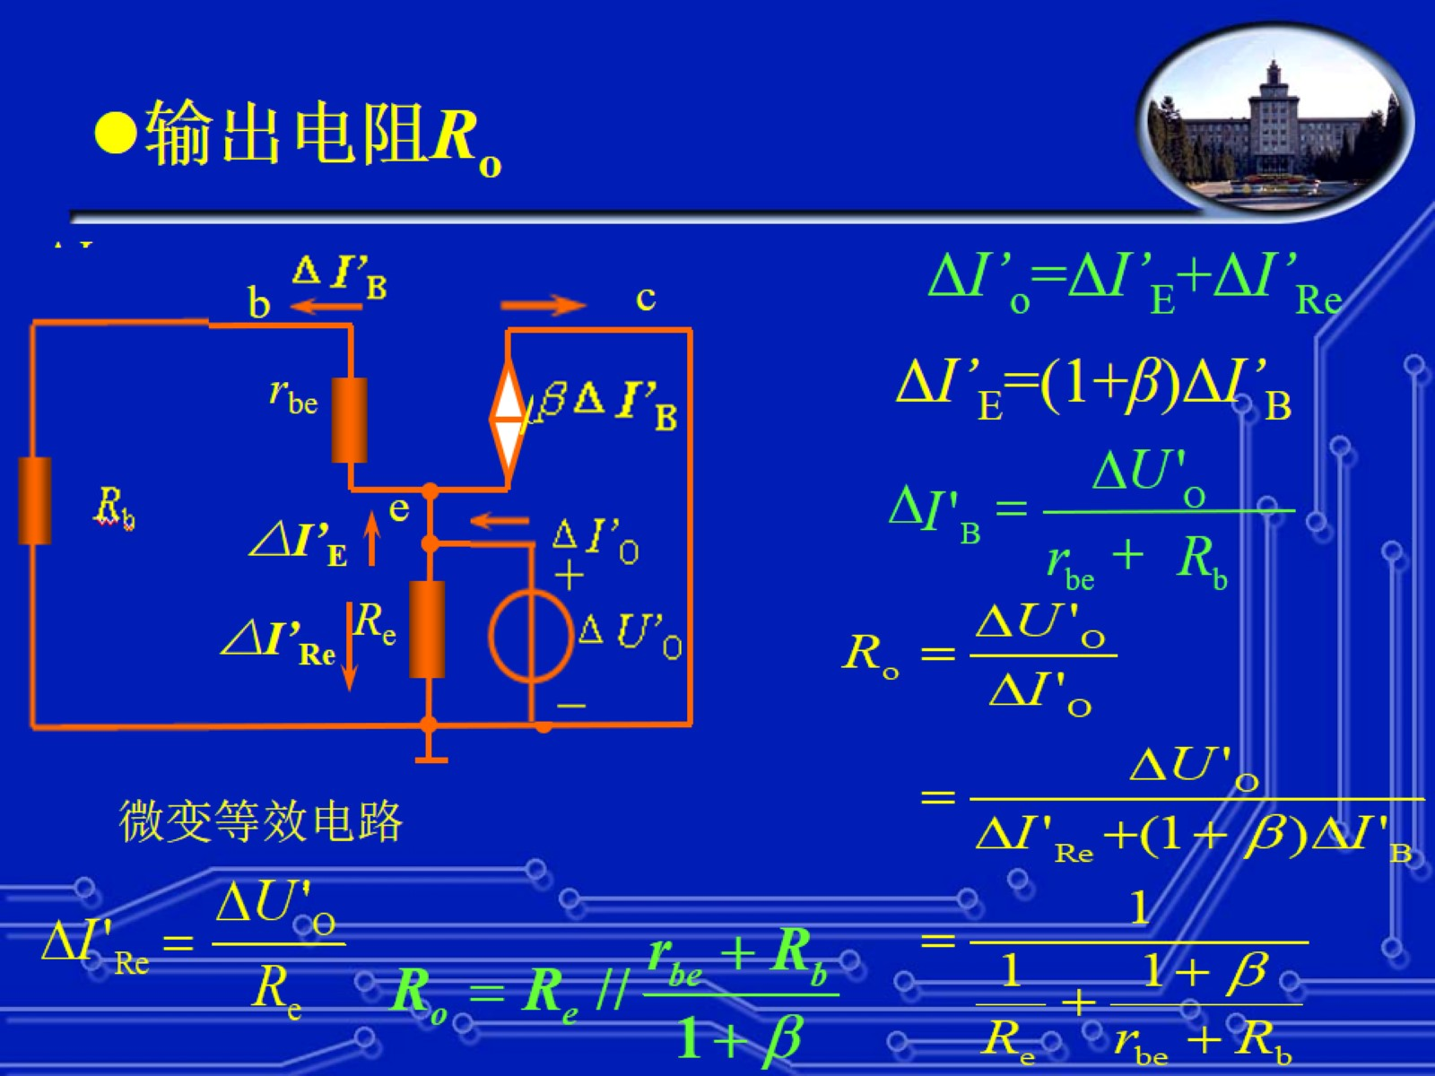

Slide 37
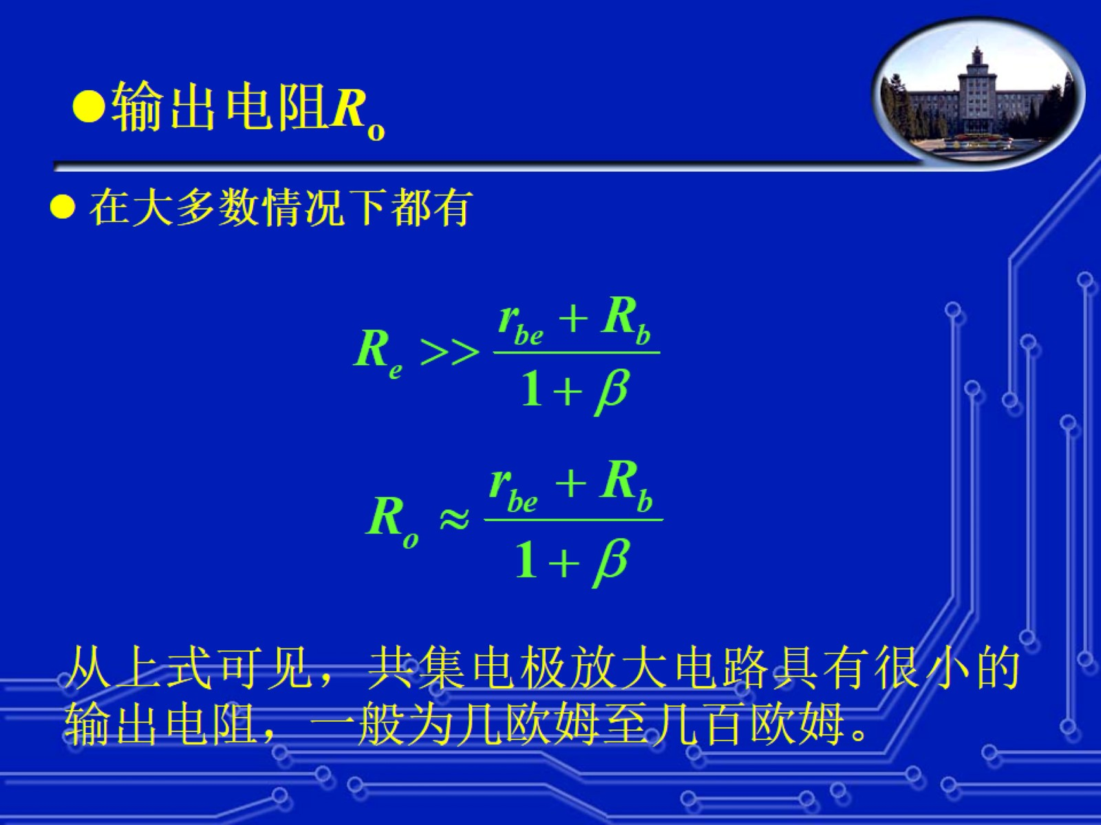

Slide 38
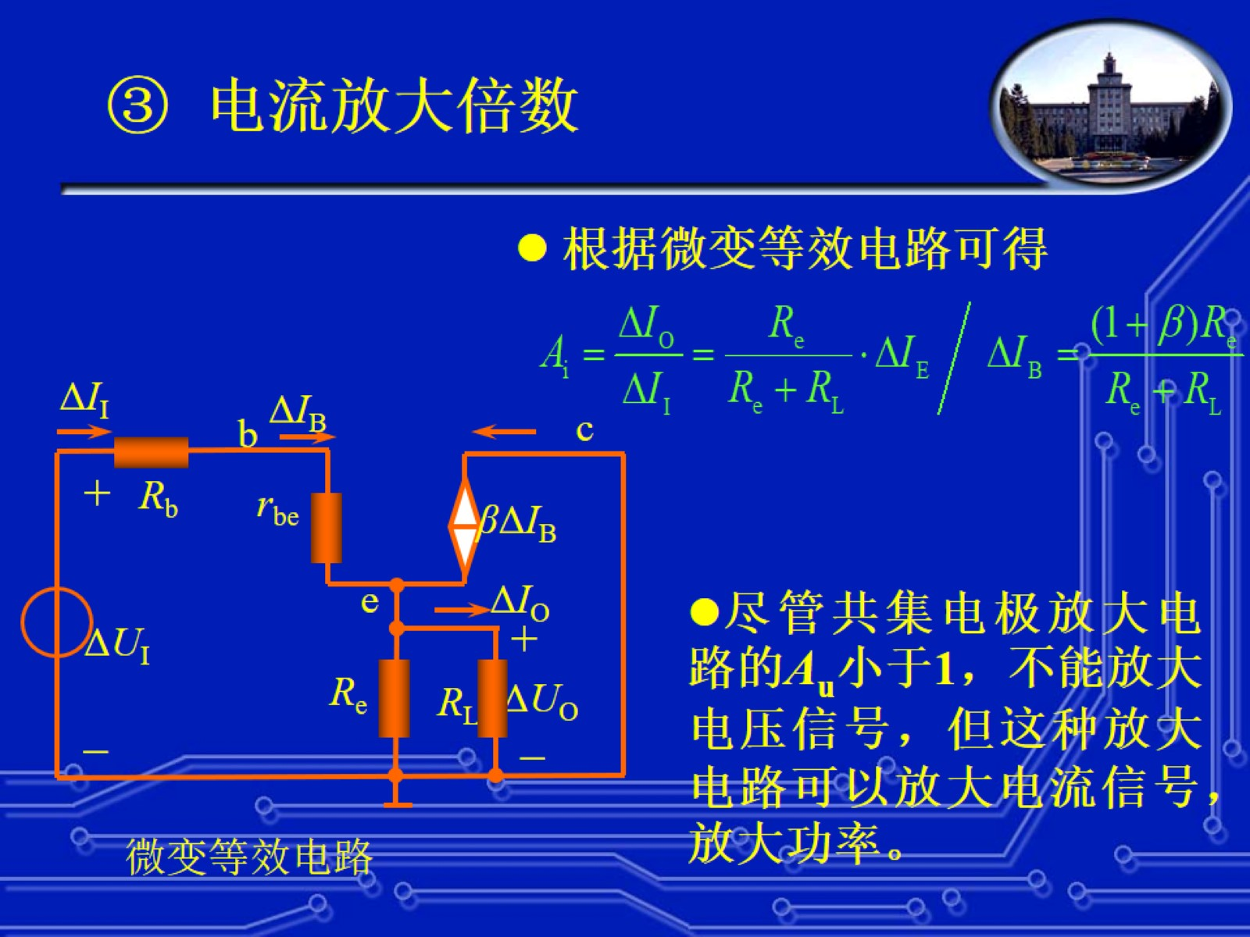
③ 电流放大倍数

Slide 39
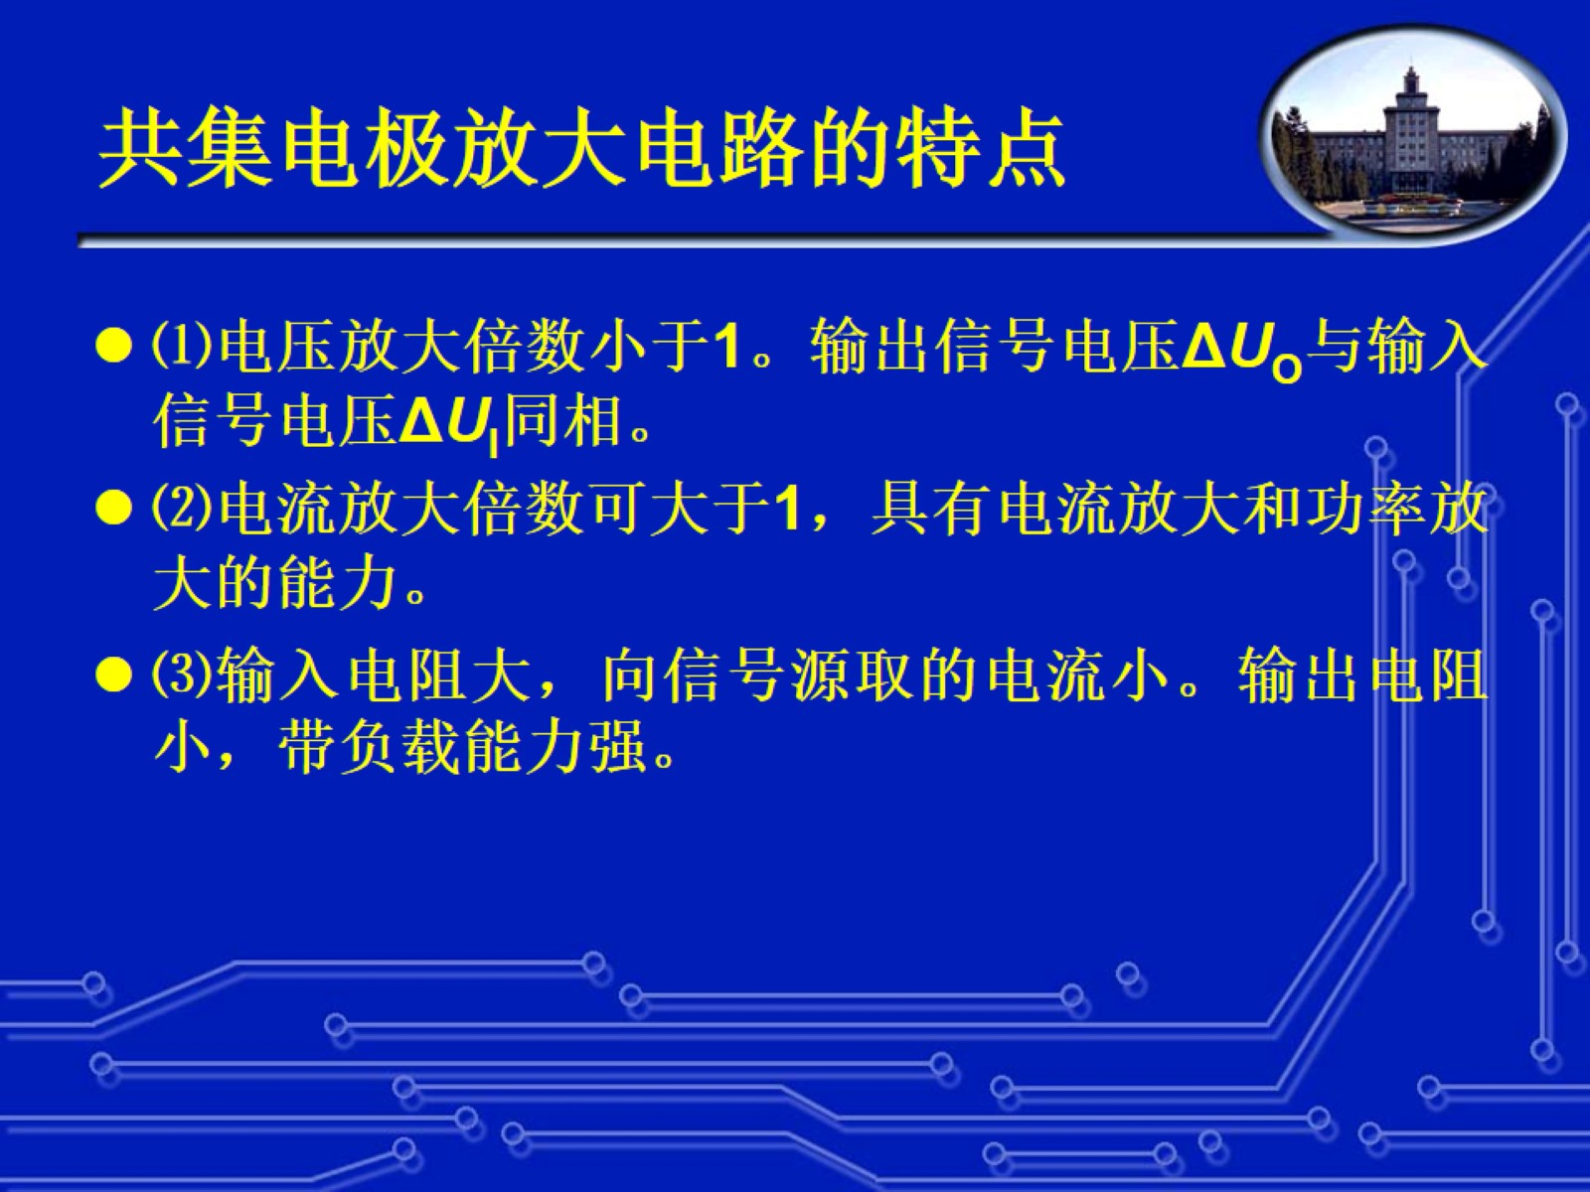
共集电极放大电路的特点

Slide 40
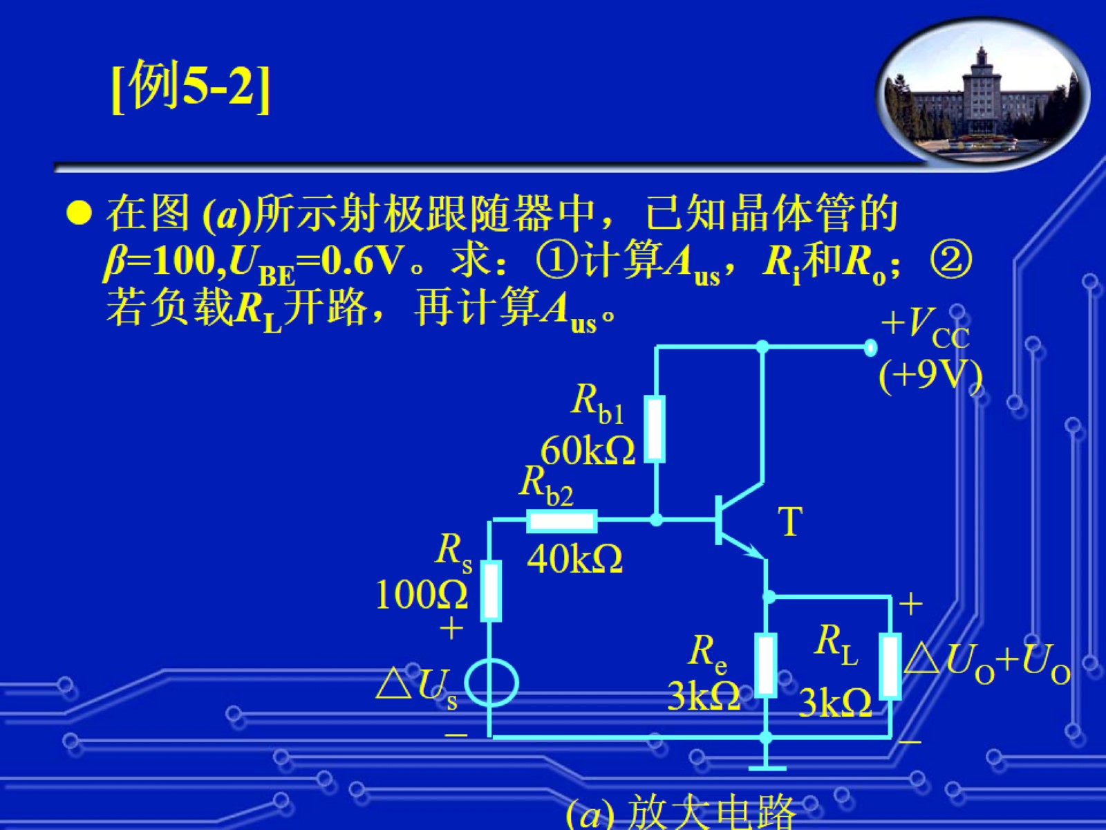
[例5-2]

Slide 41
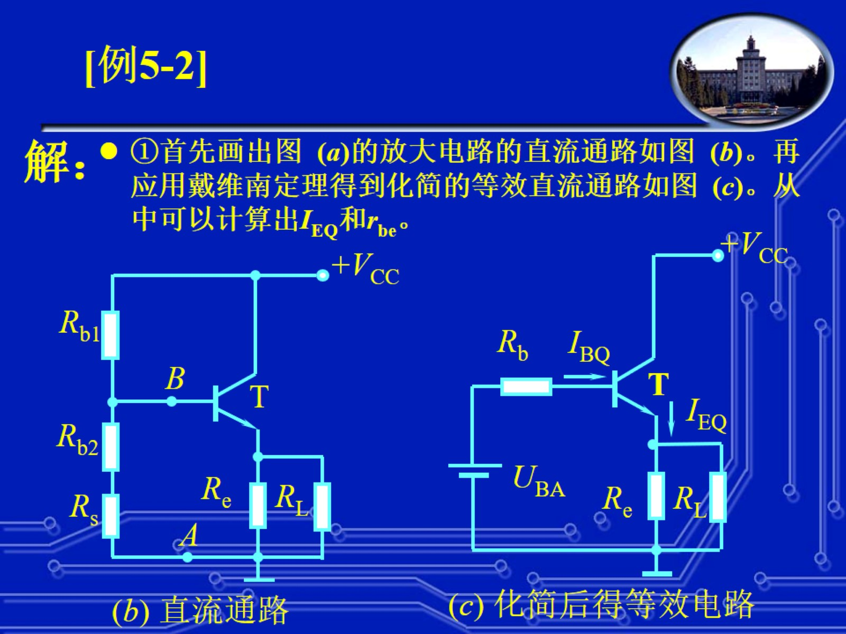
解：

Slide 42
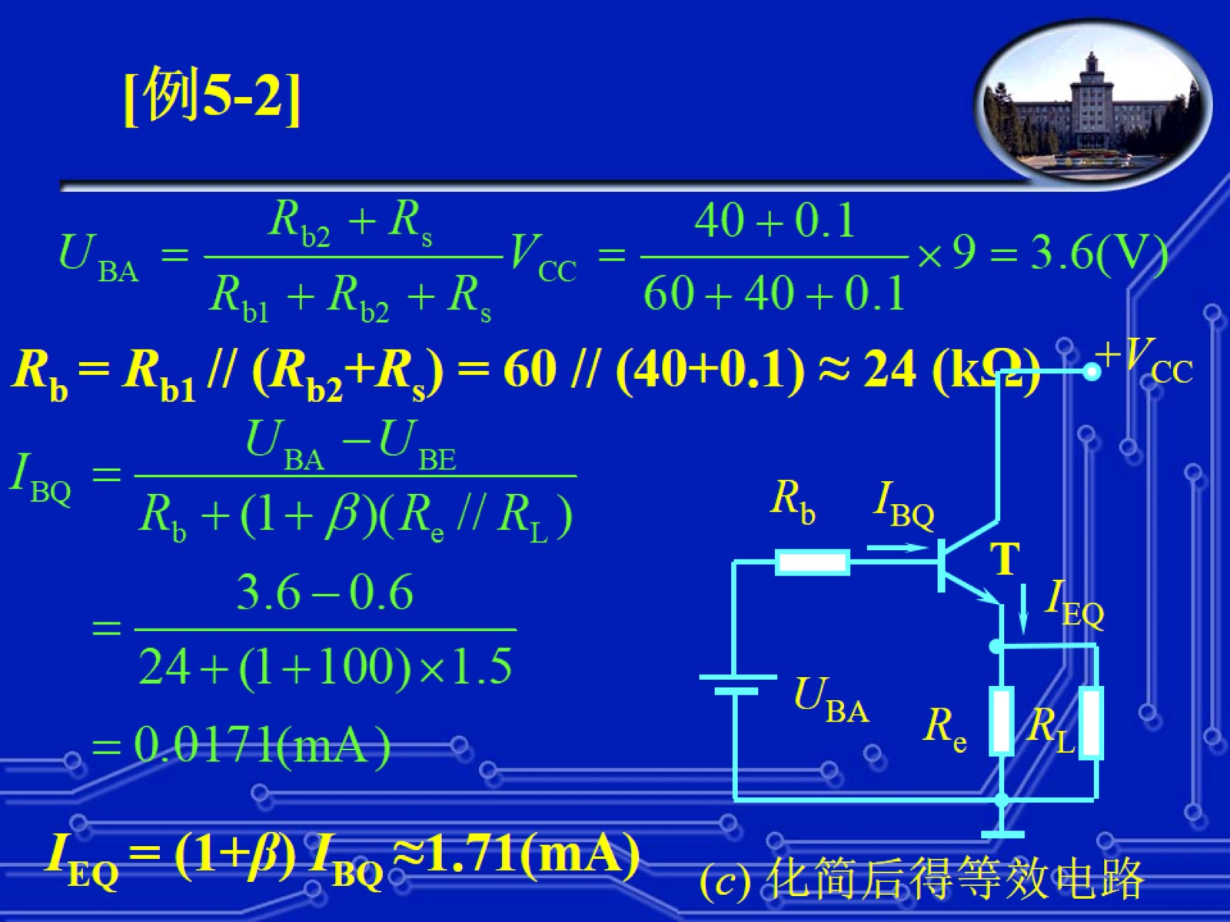

Slide 43
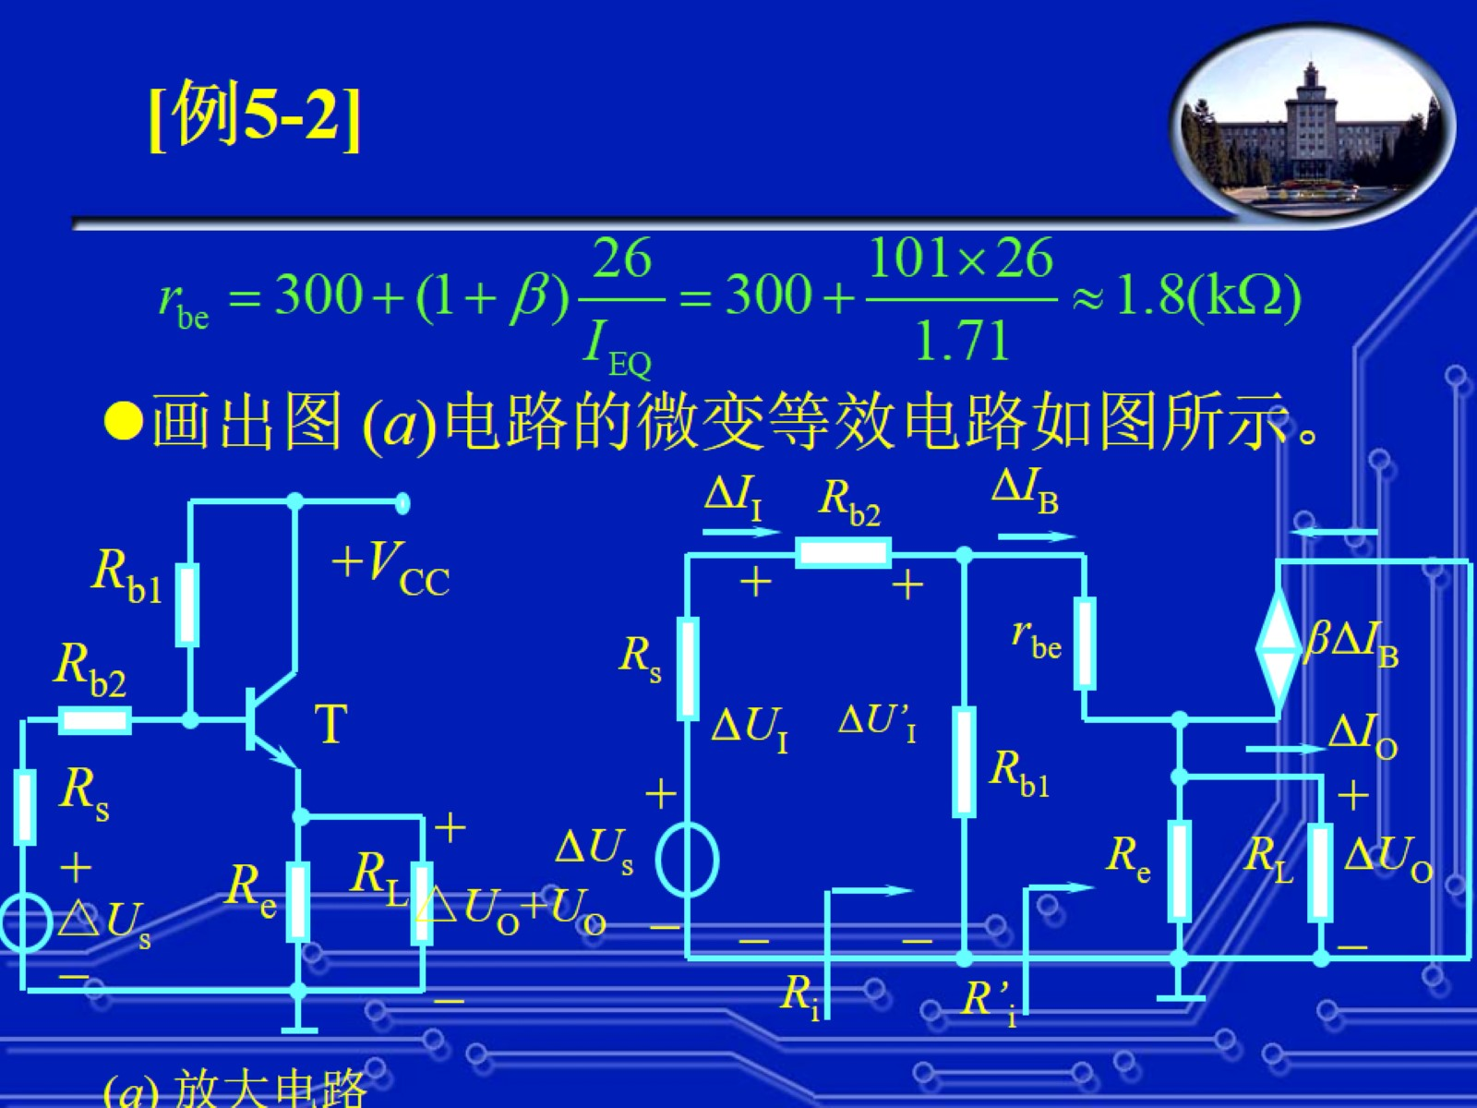

Slide 44
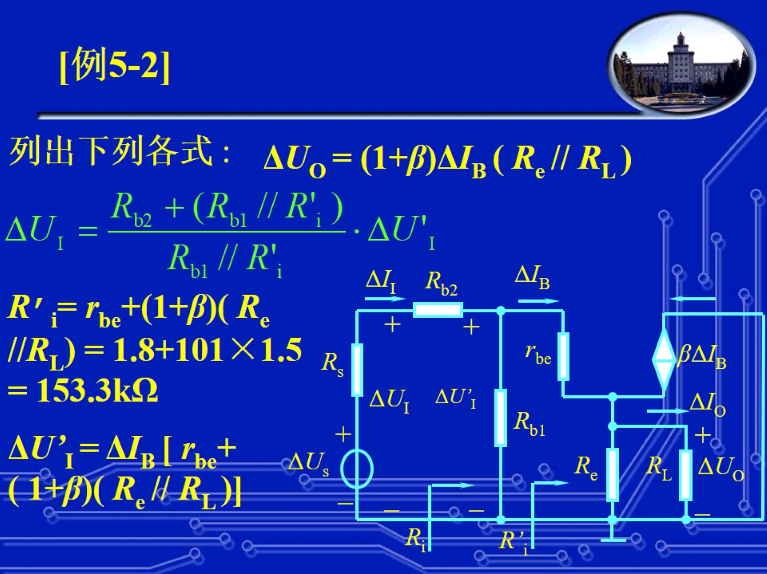

Slide 45
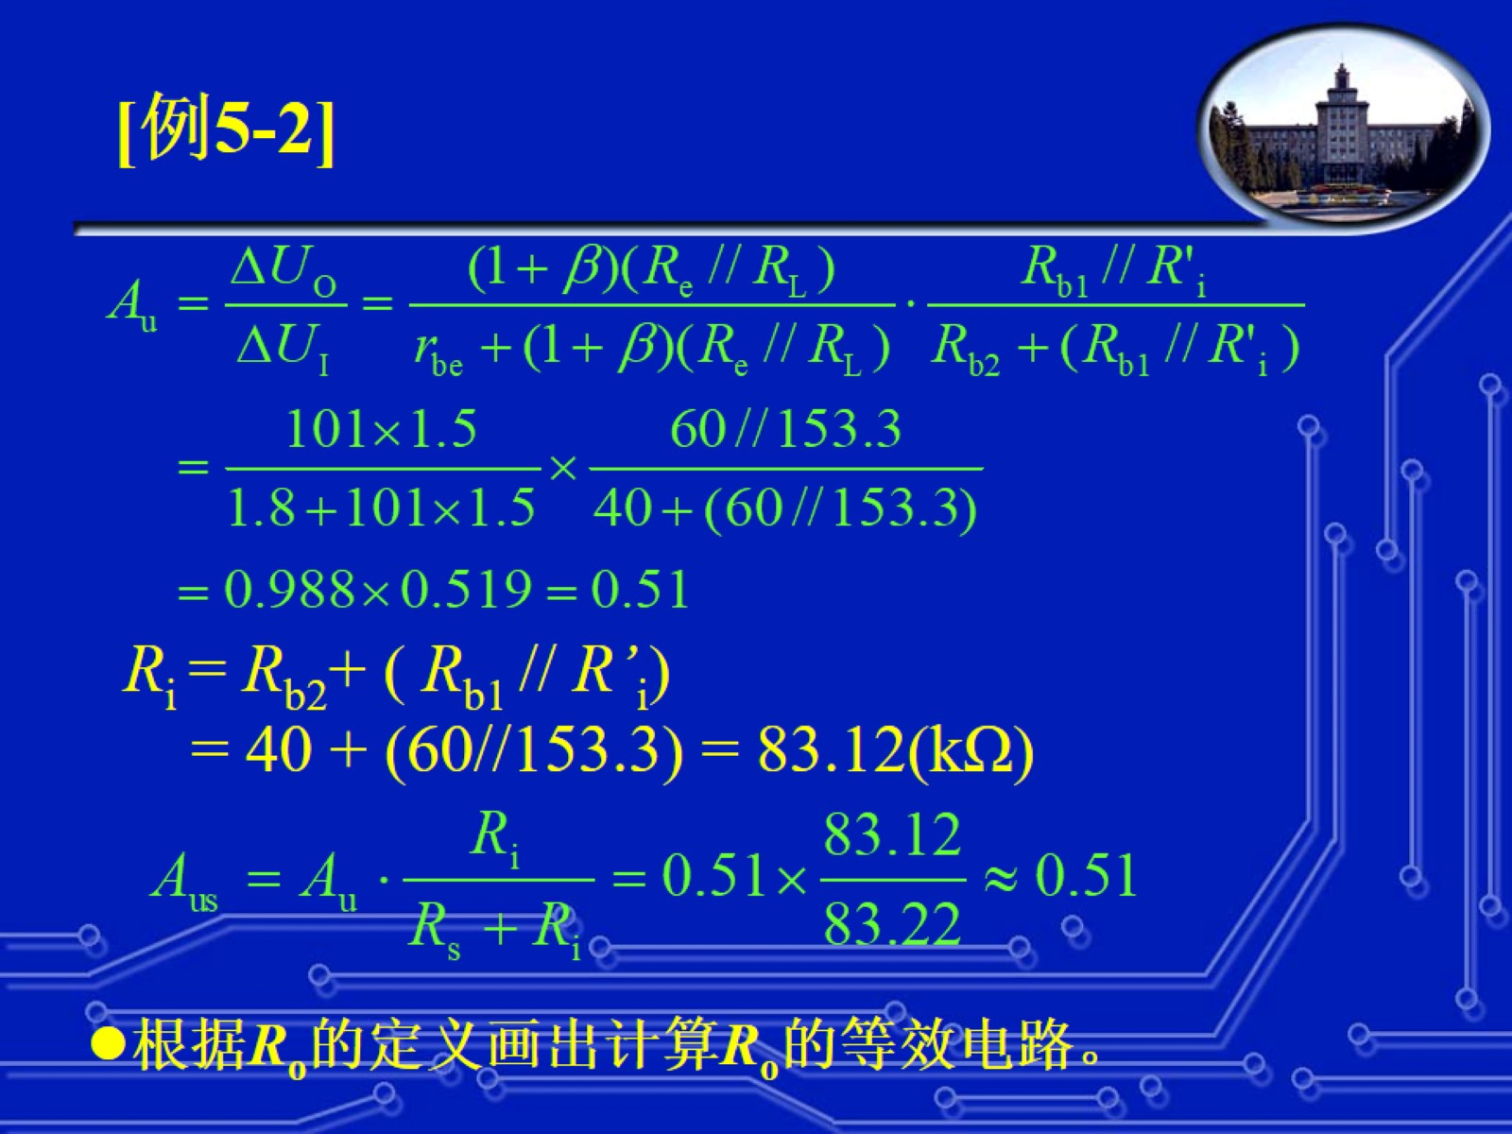

Slide 46
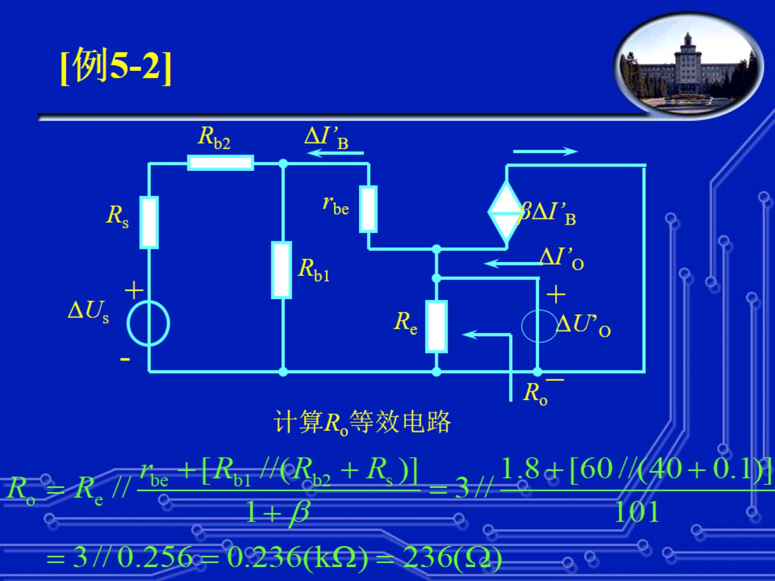

Slide 47
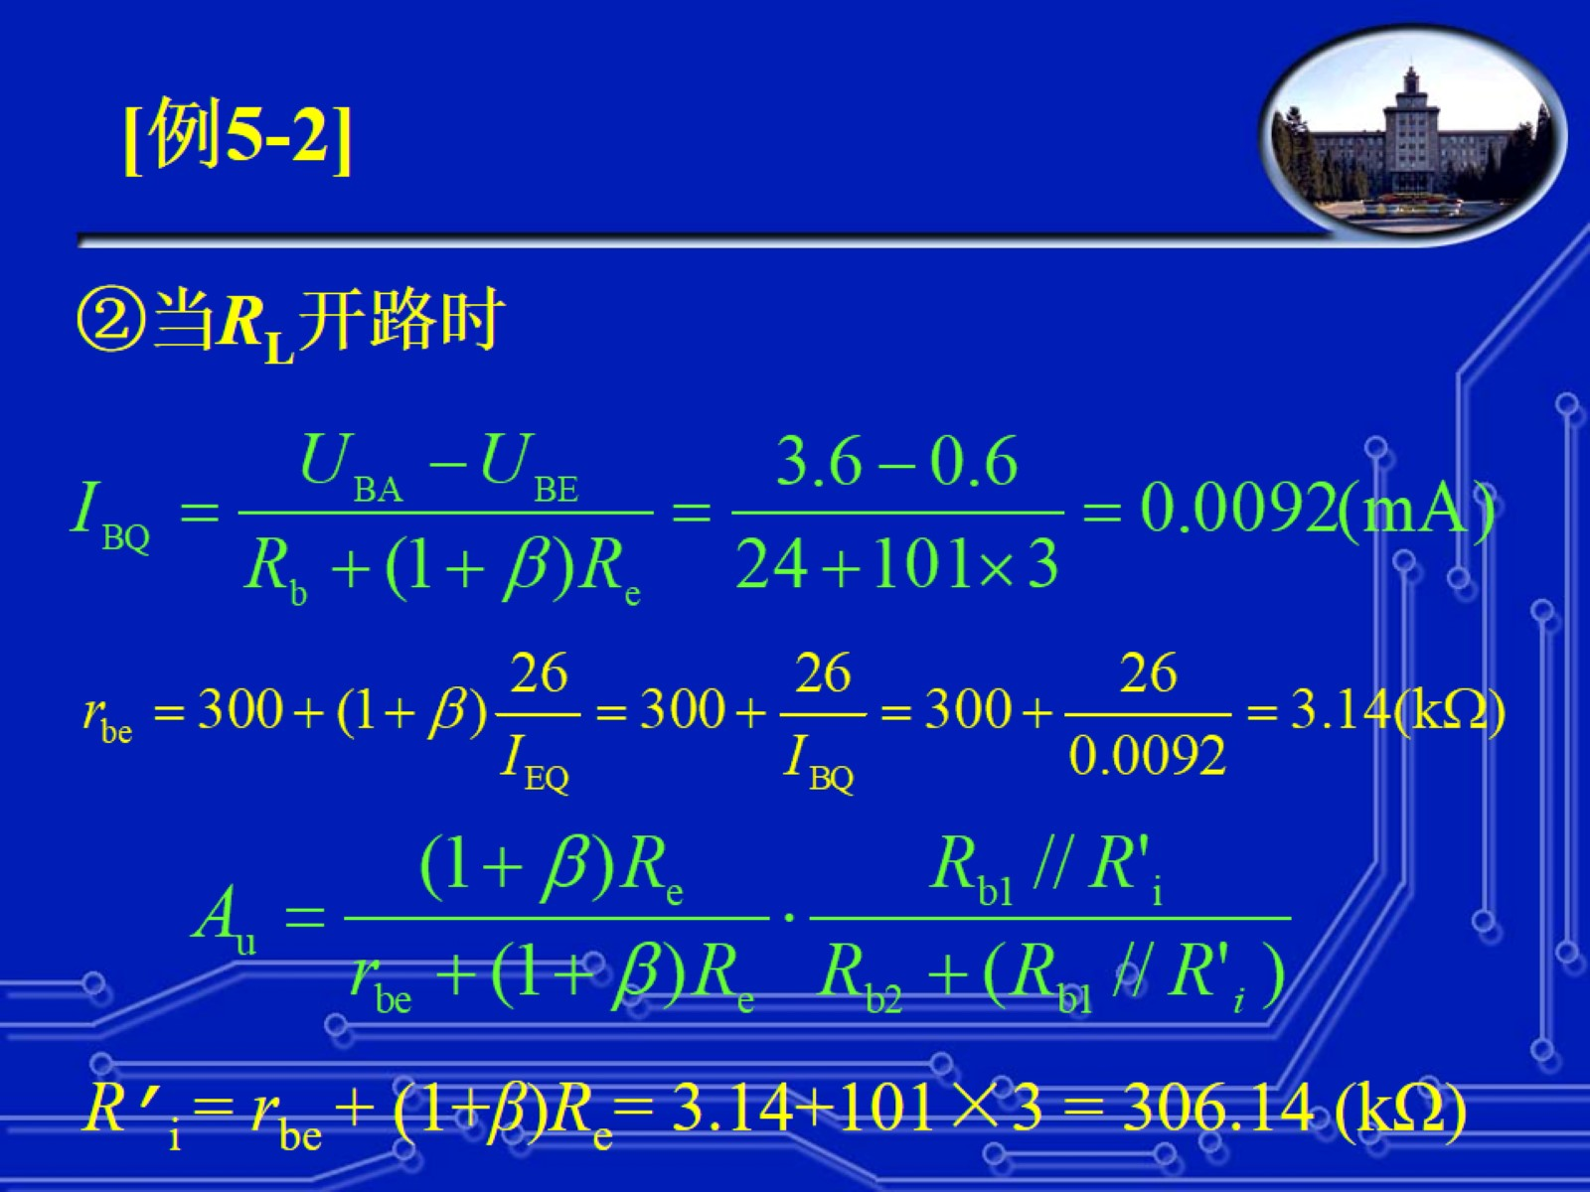

Slide 48
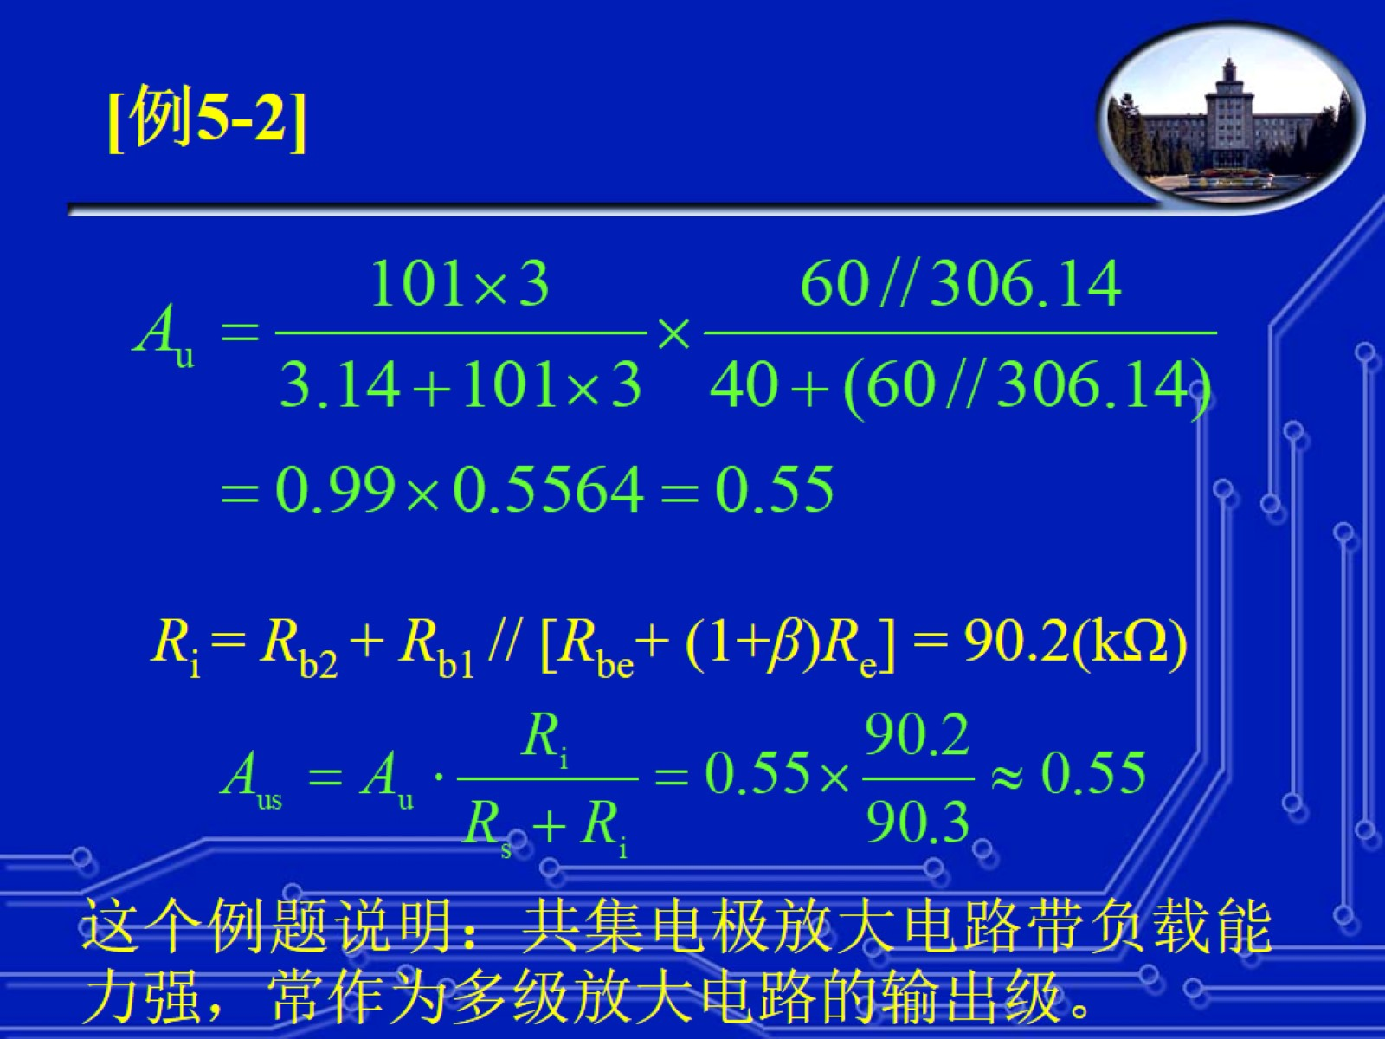

Slide 49
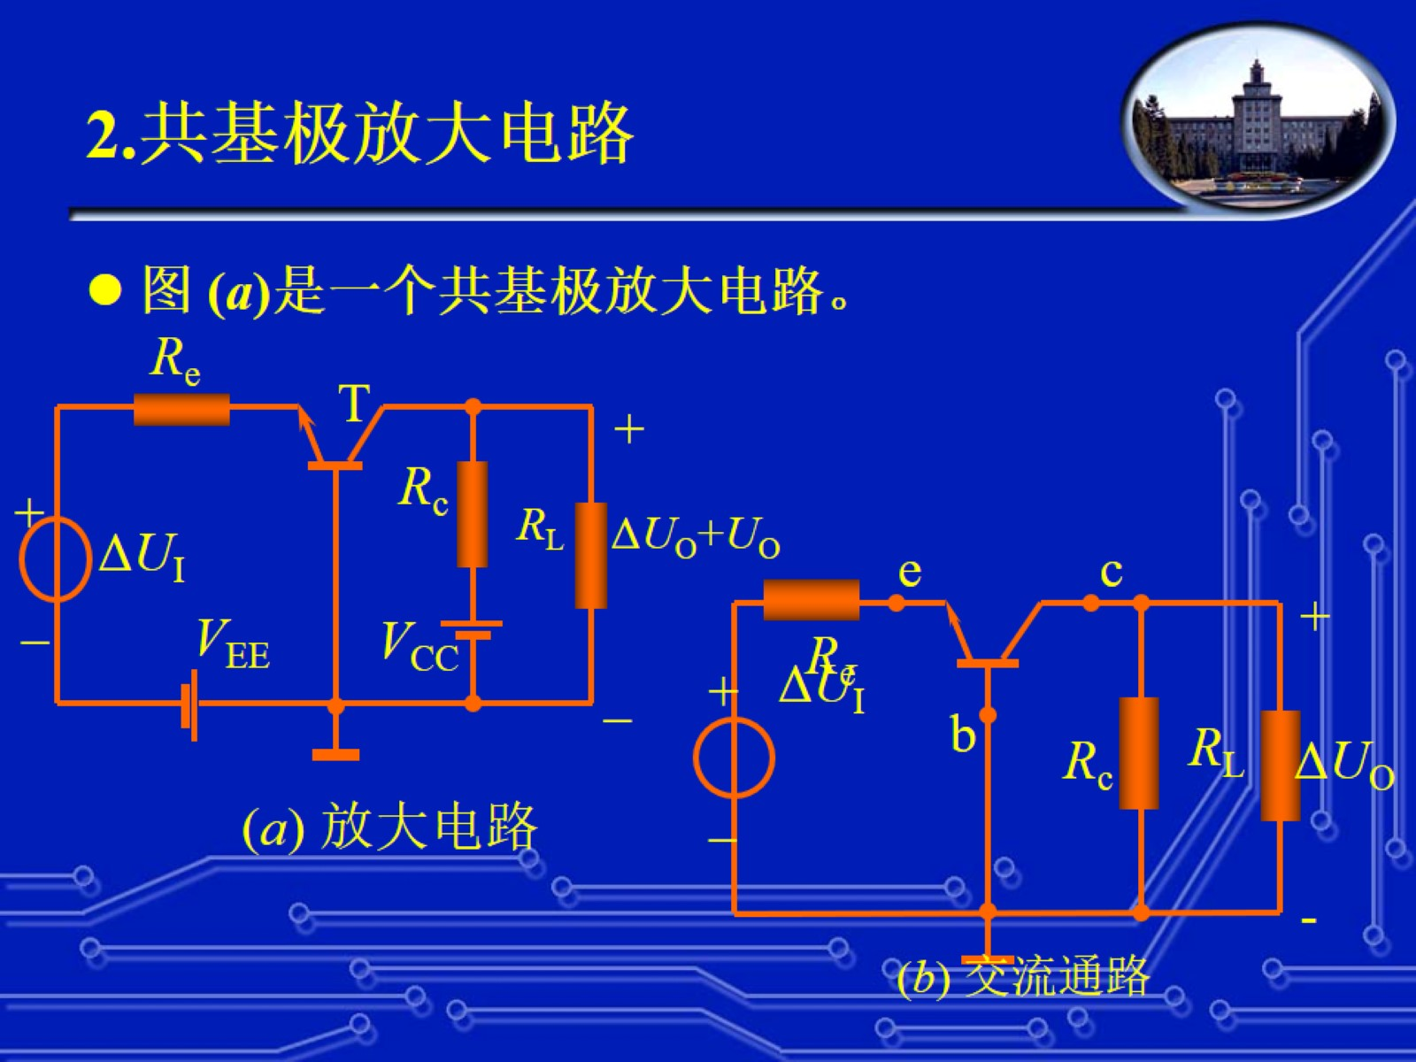
2.共基极放大电路

Slide 50
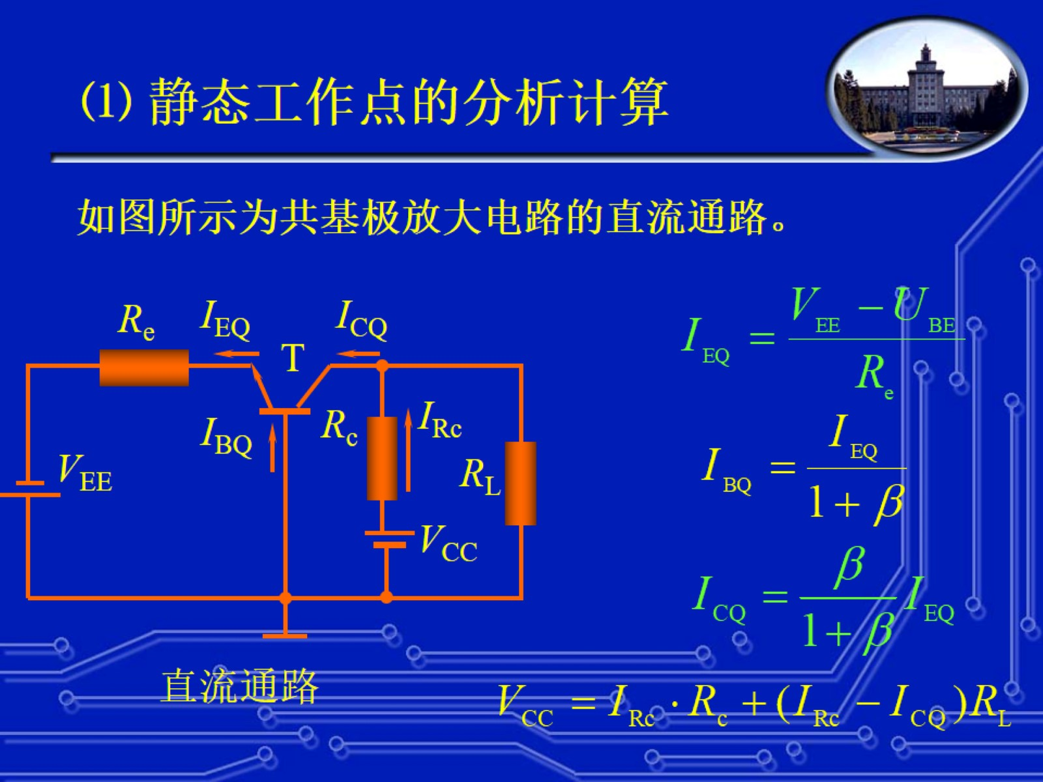
⑴ 静态工作点的分析计算

Slide 51
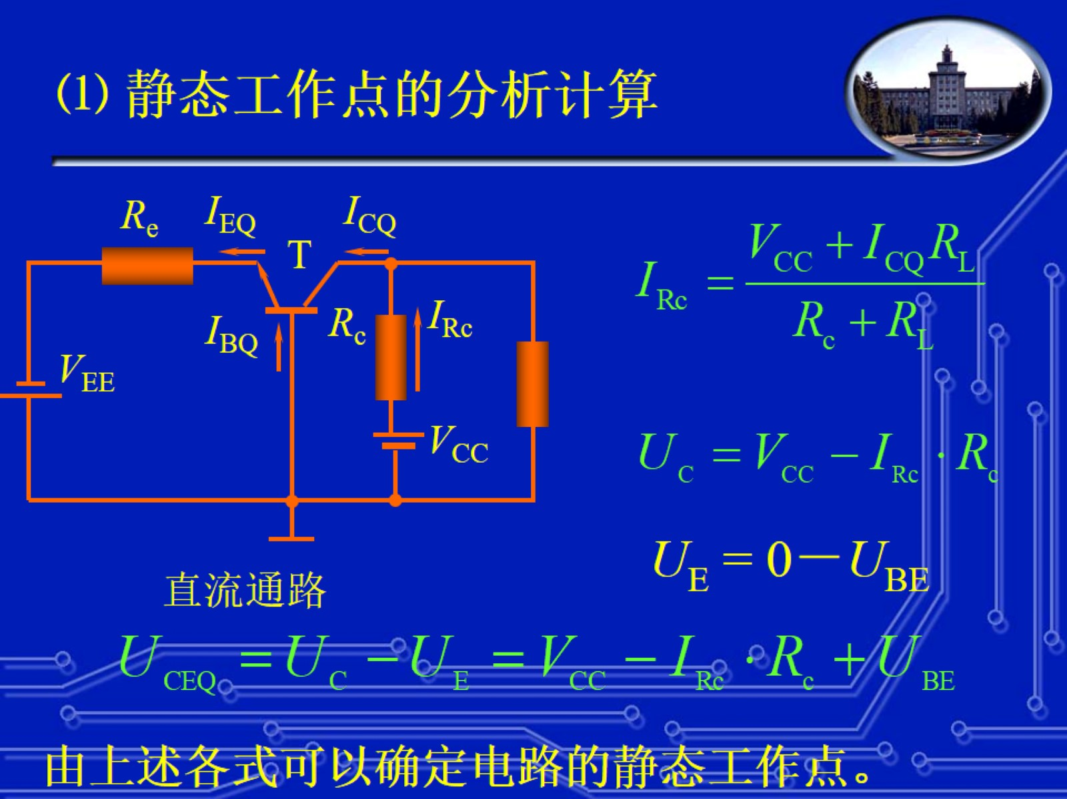

Slide 52
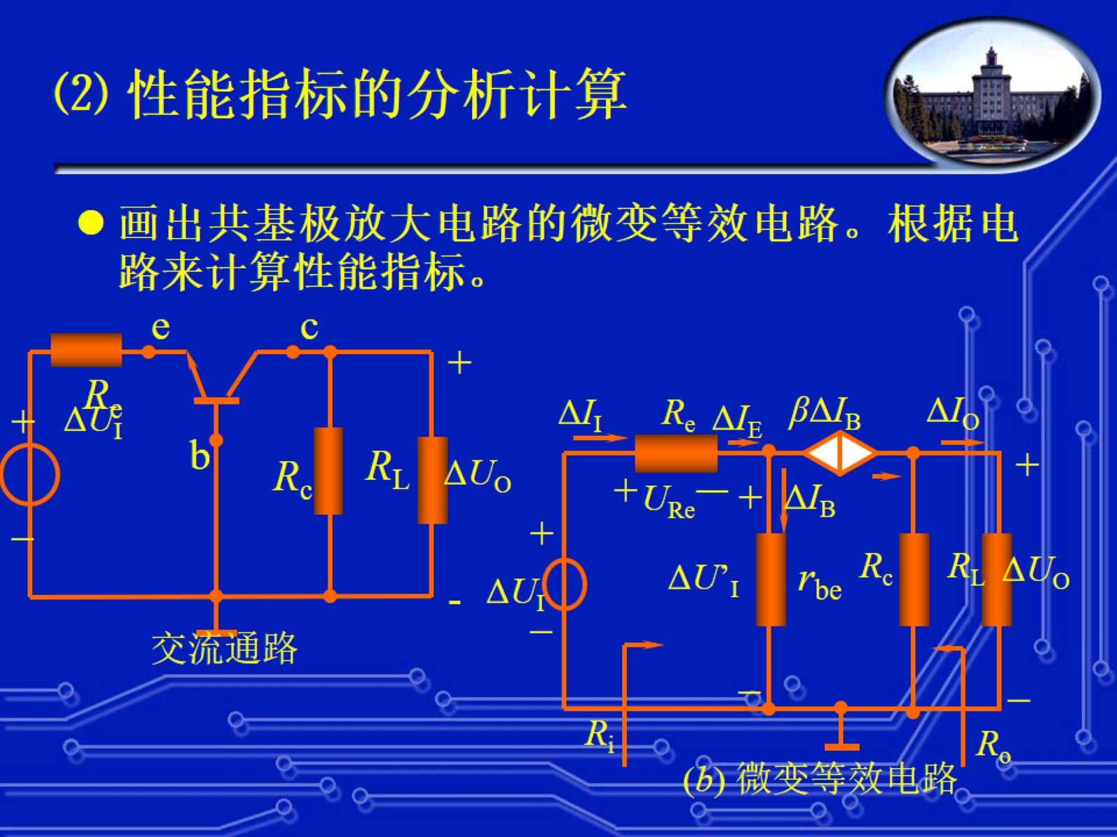
⑵ 性能指标的分析计算

Slide 53
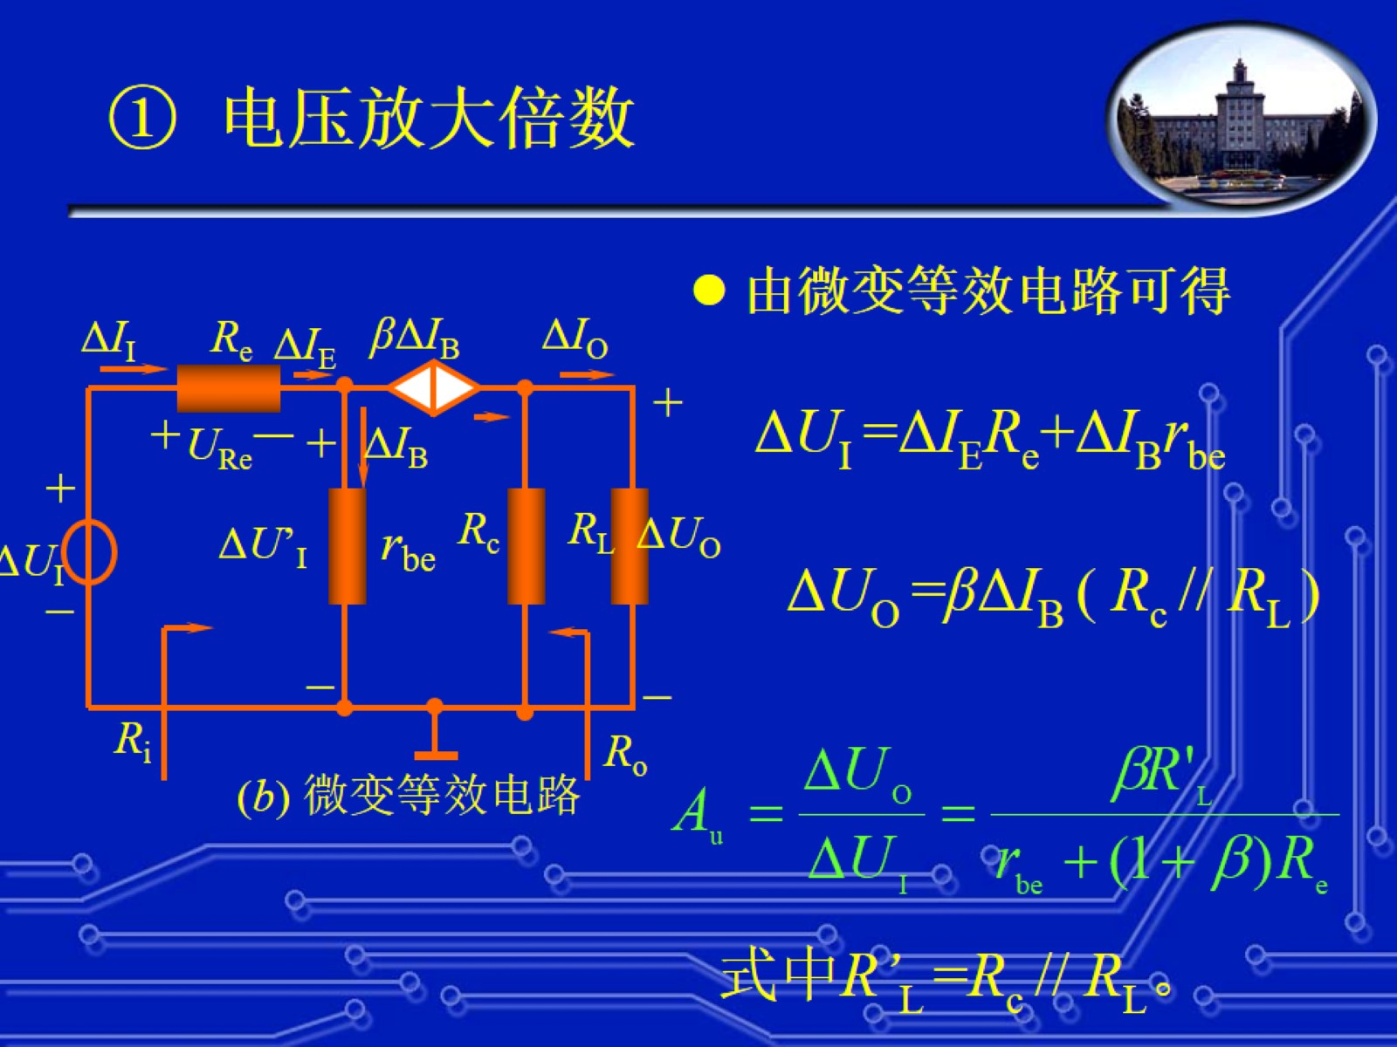
① 电压放大倍数

Slide 54
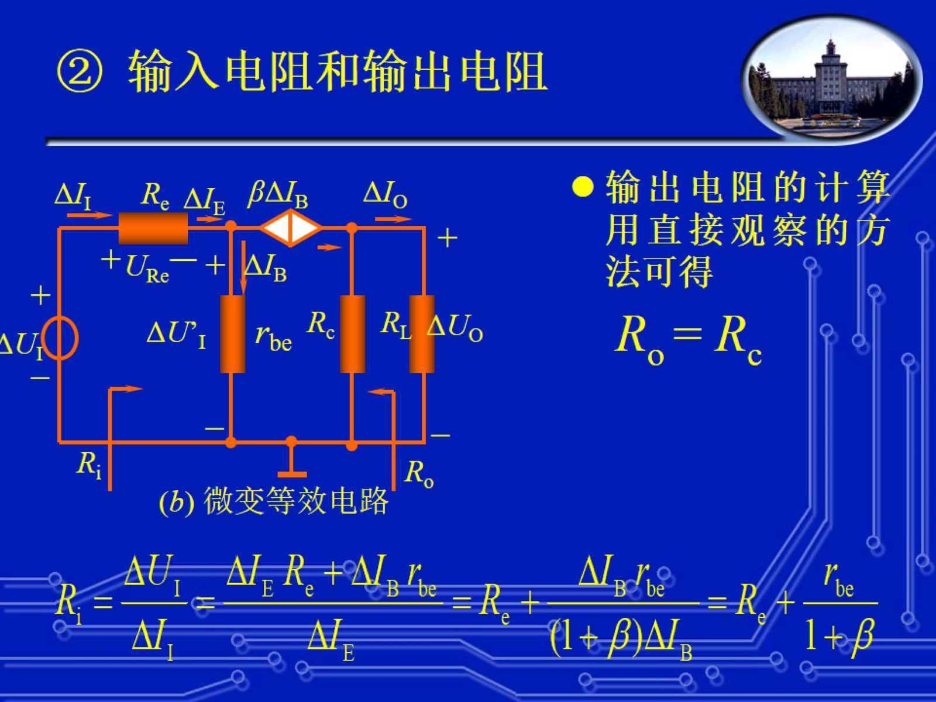
② 输入电阻和输出电阻

Slide 55
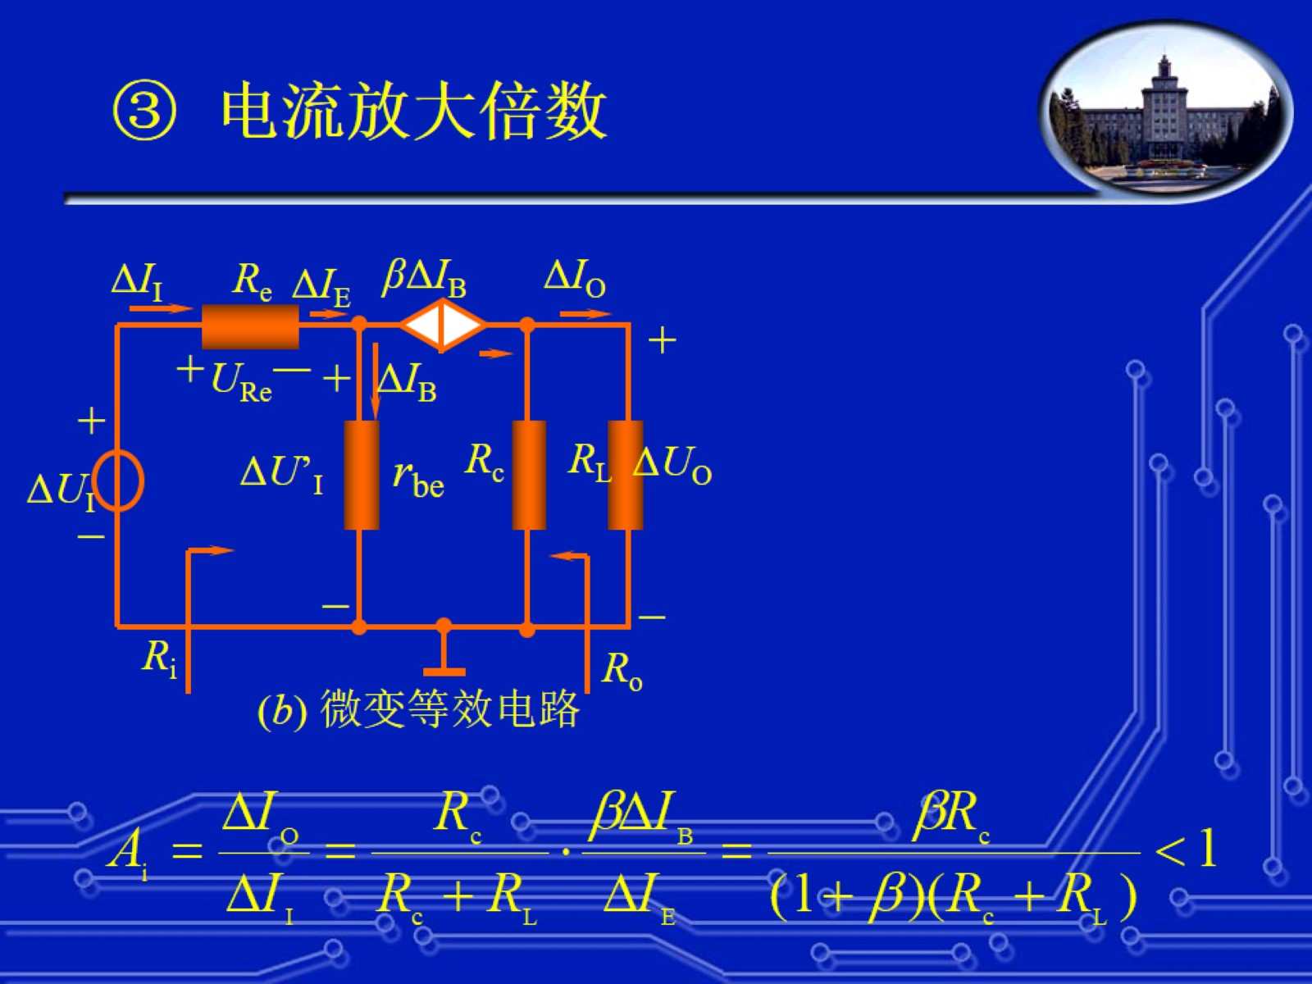
③ 电流放大倍数

Slide 56
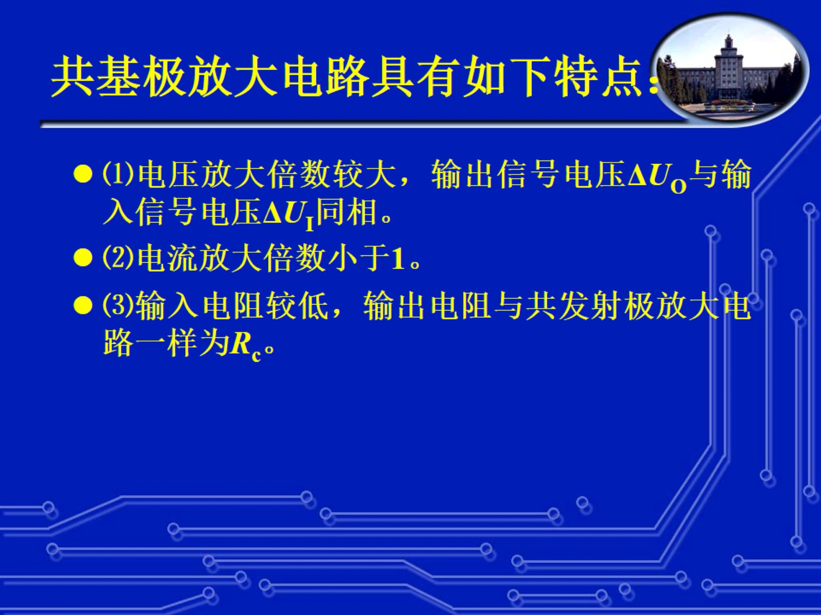
共基极放大电路具有如下特点：

Slide 57
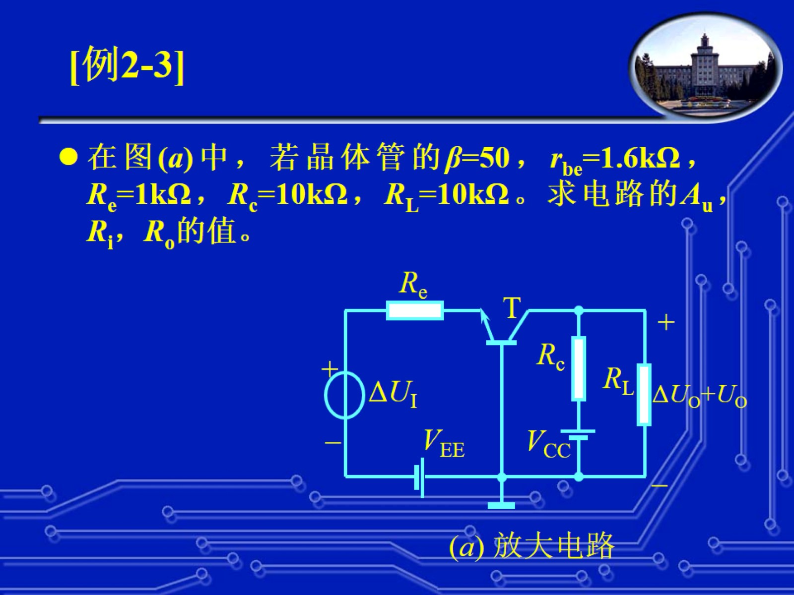
[例2-3]

Slide 58
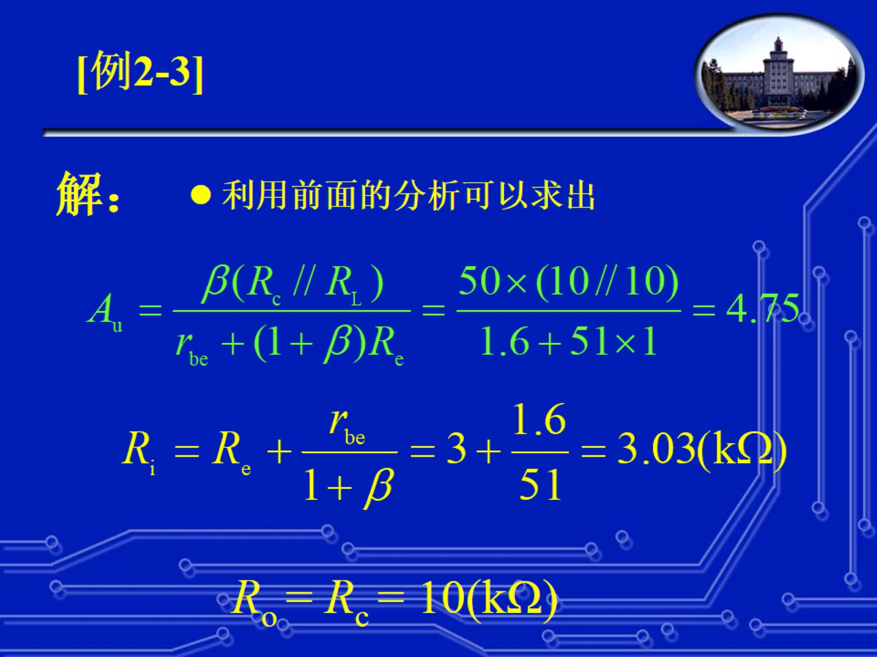
解：

Slide 59
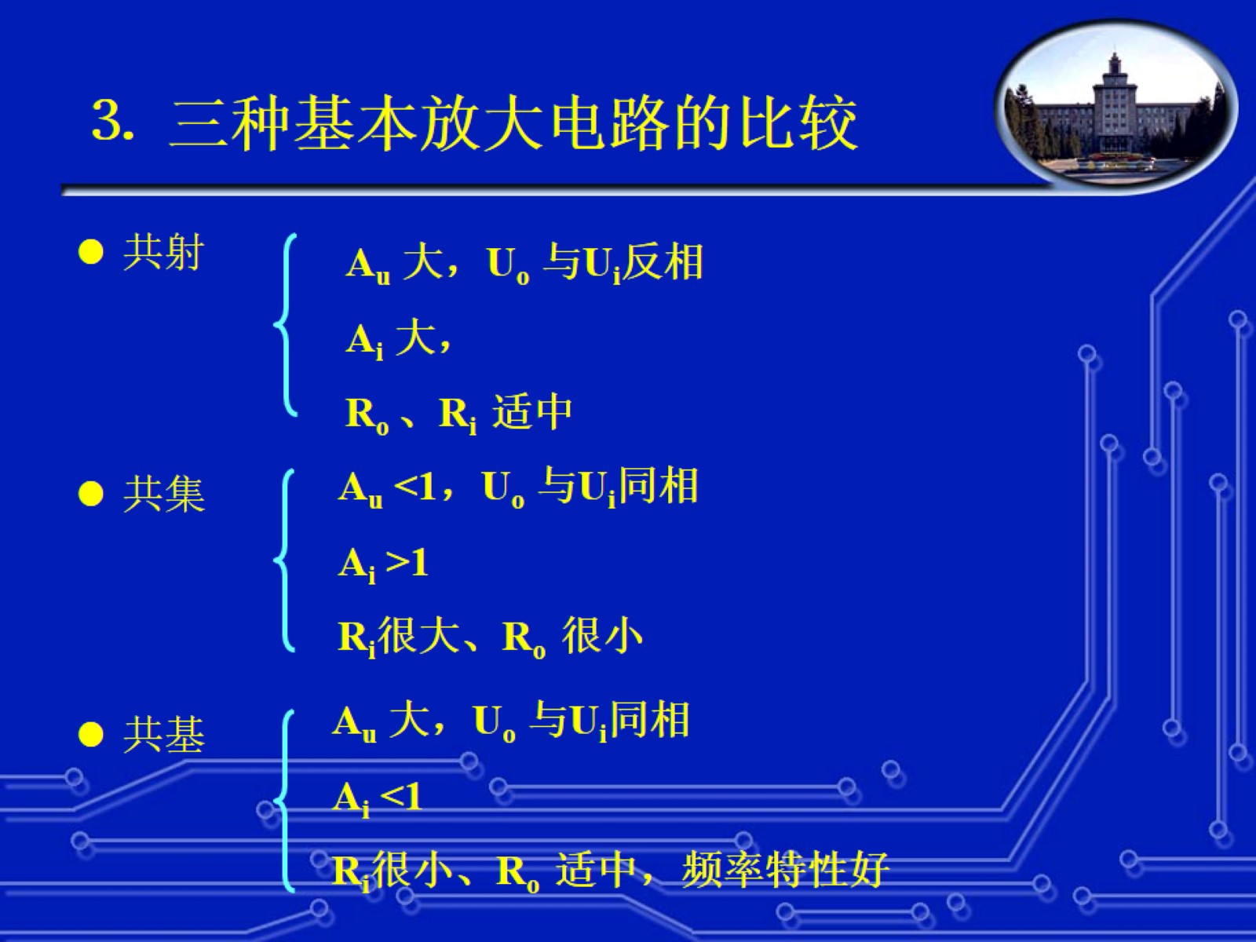
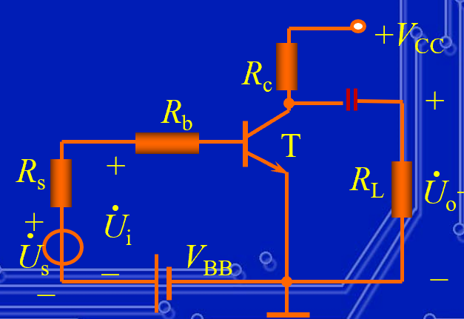
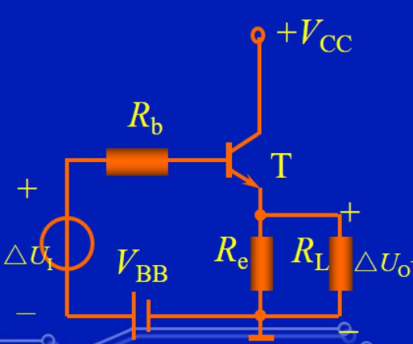
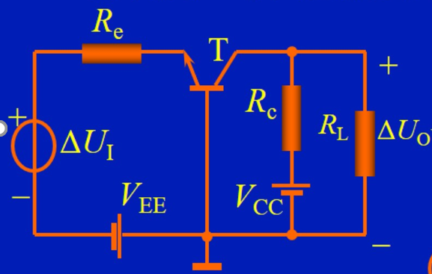
⒊ 三种基本放大电路的比较

Slide 60

稳定工作点的放大电路

Slide 61
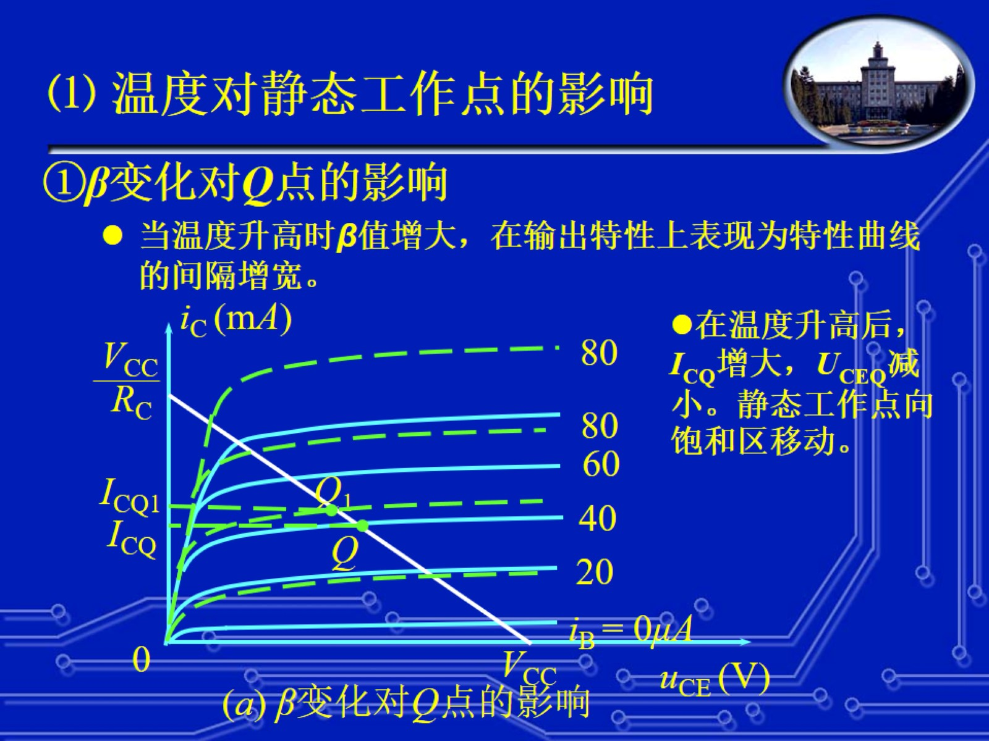
①β变化对Q点的影响

Slide 62
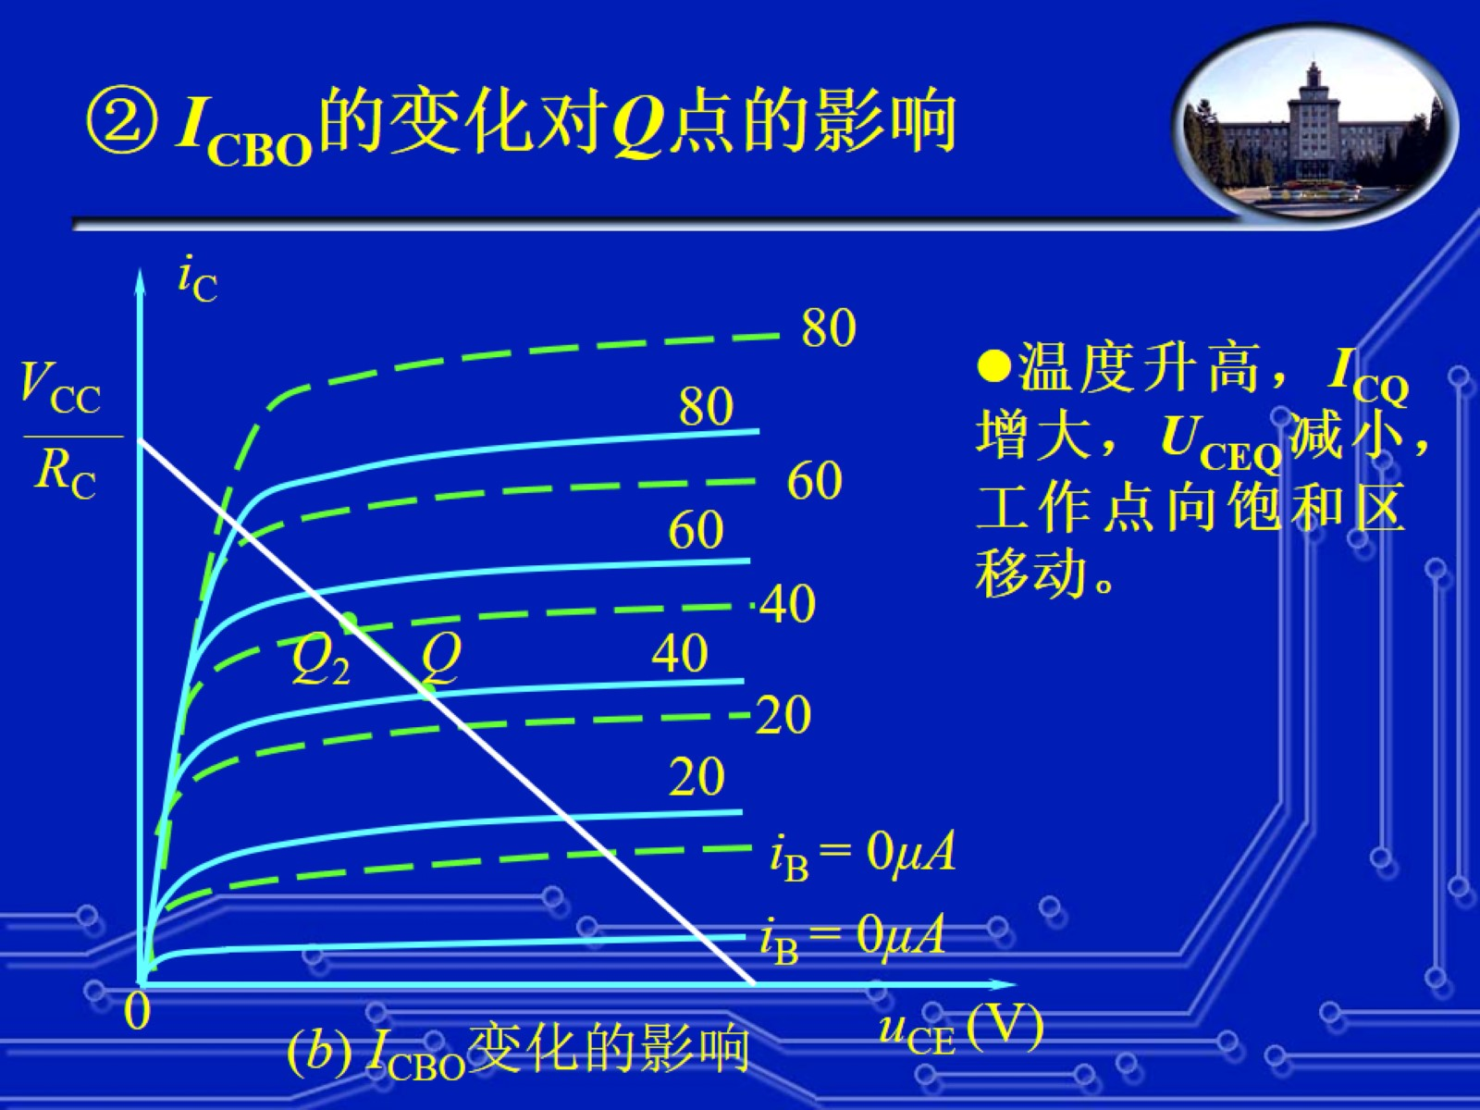

Slide 63
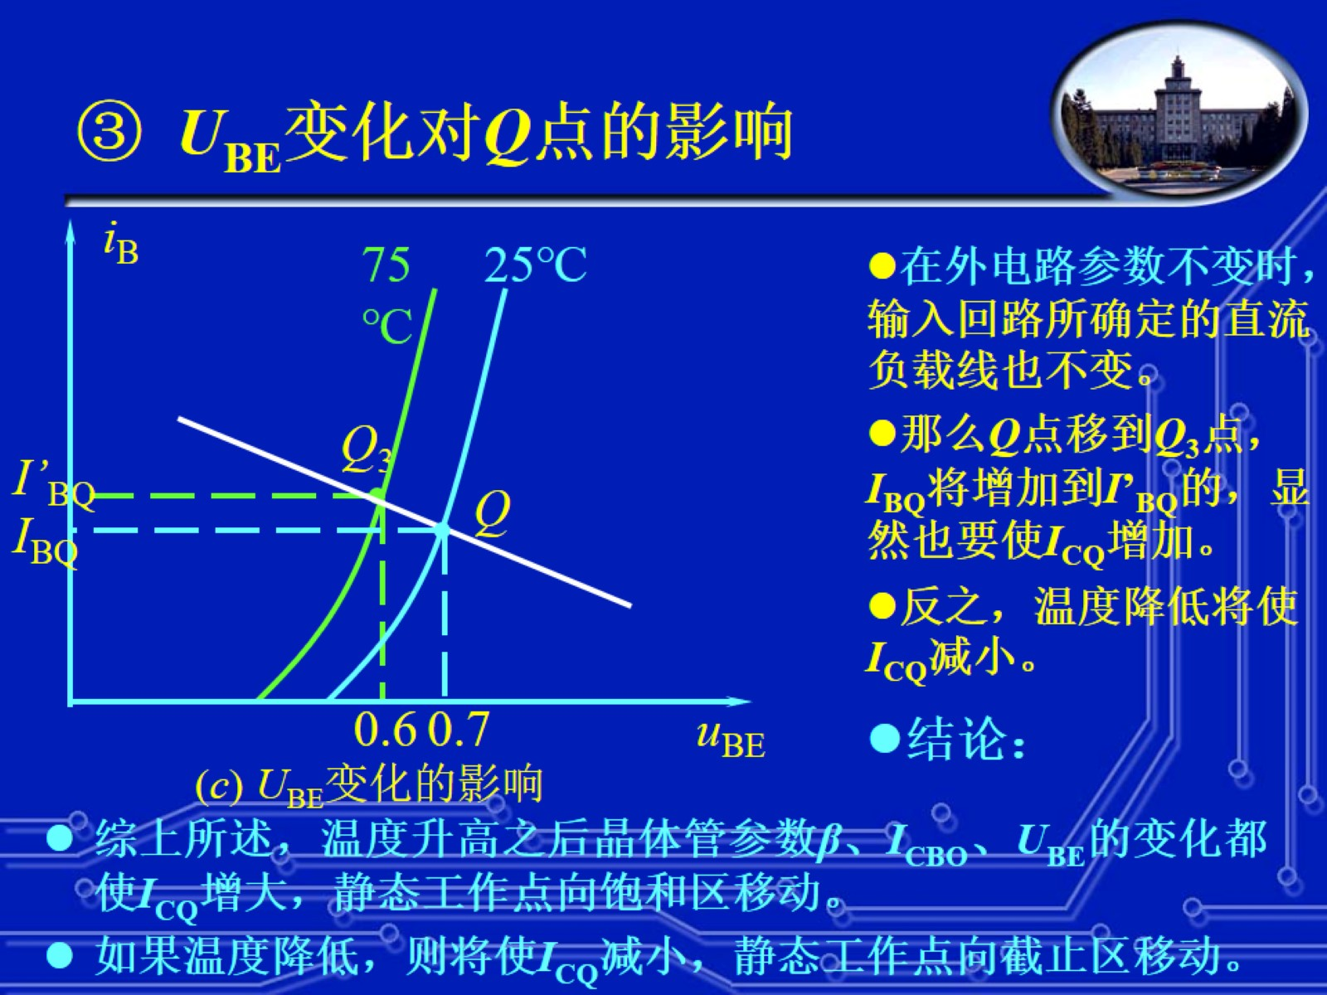

Slide 64
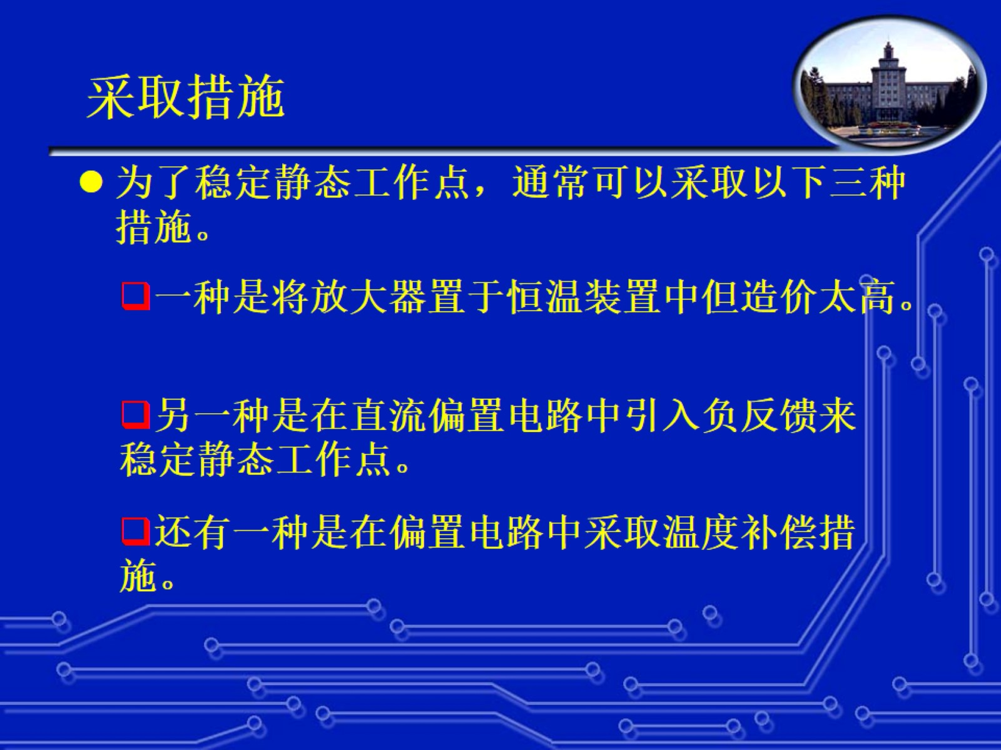
采取措施

Slide 65
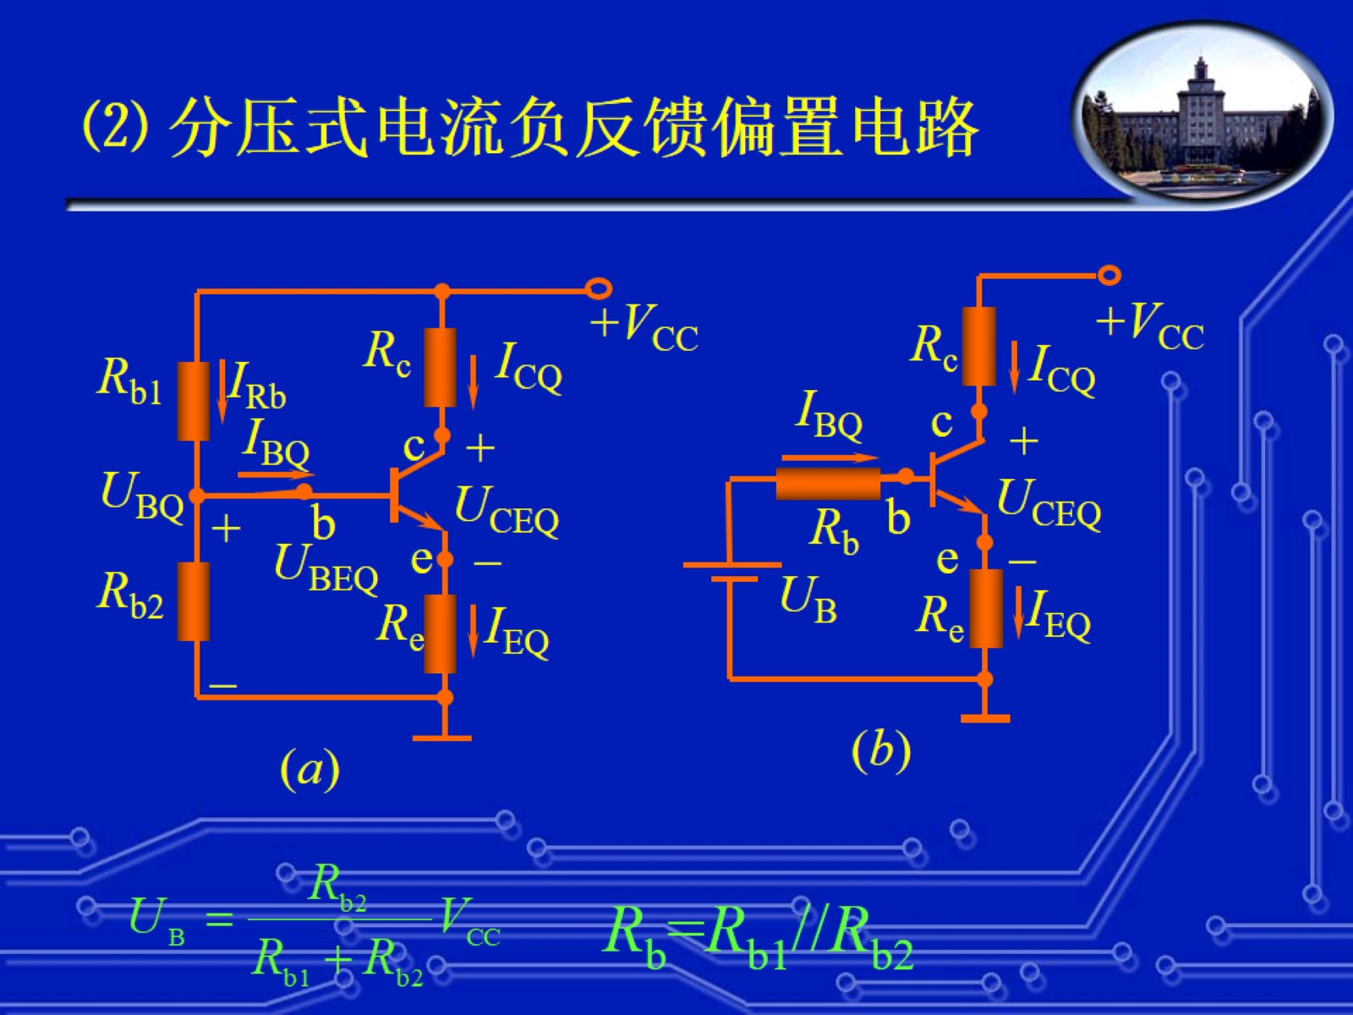
⑵ 分压式电流负反馈偏置电路

Slide 66
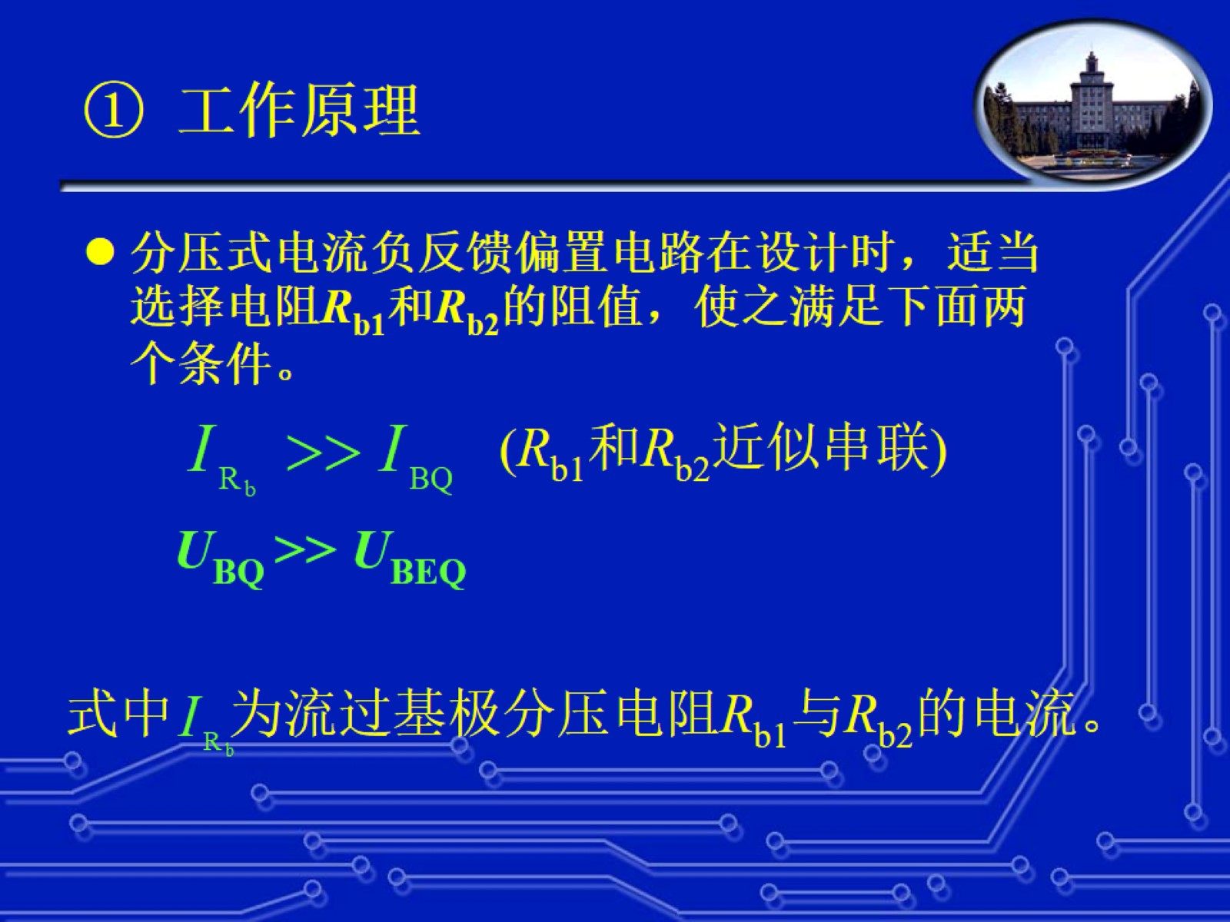
① 工作原理

Slide 67
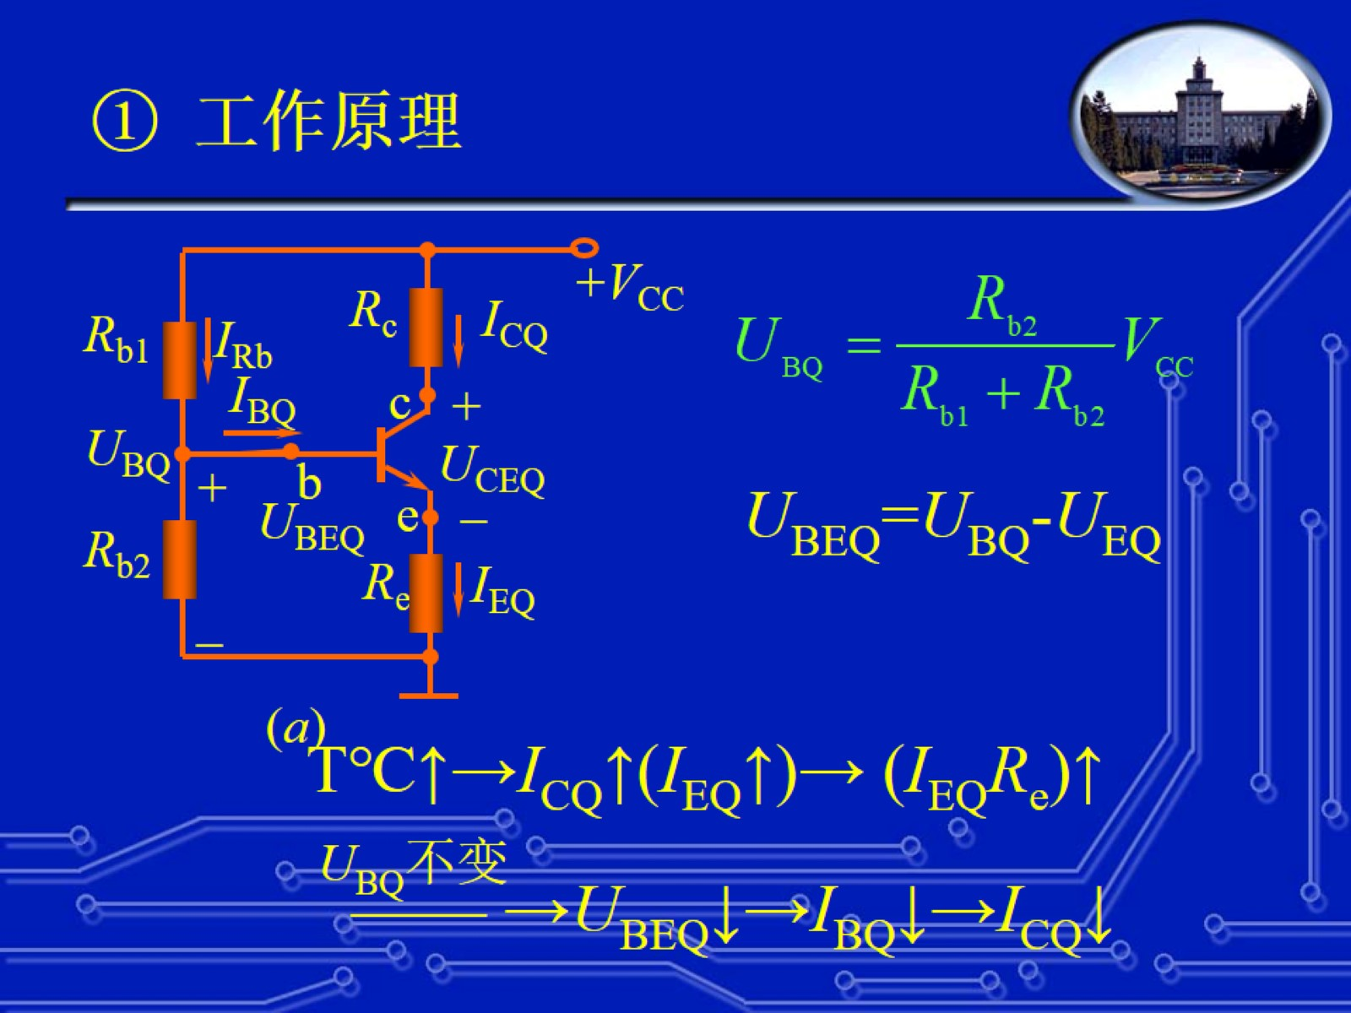
① 工作原理

Slide 68
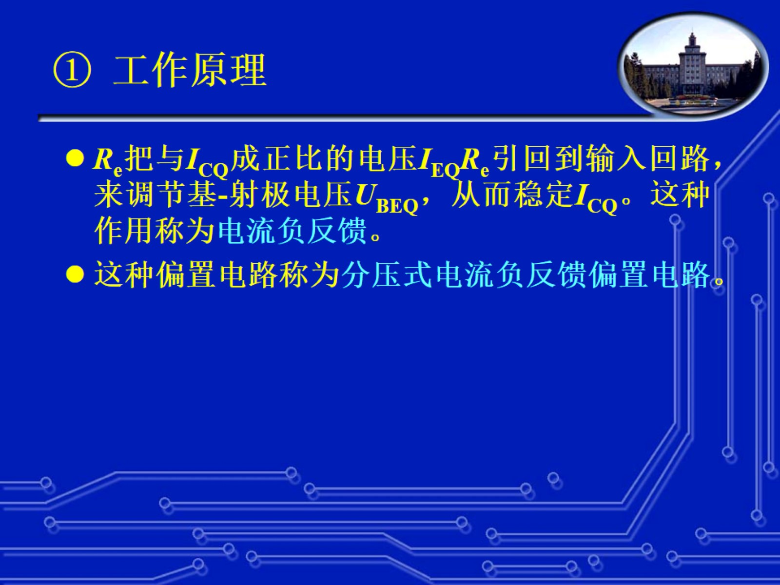
① 工作原理

Slide 69
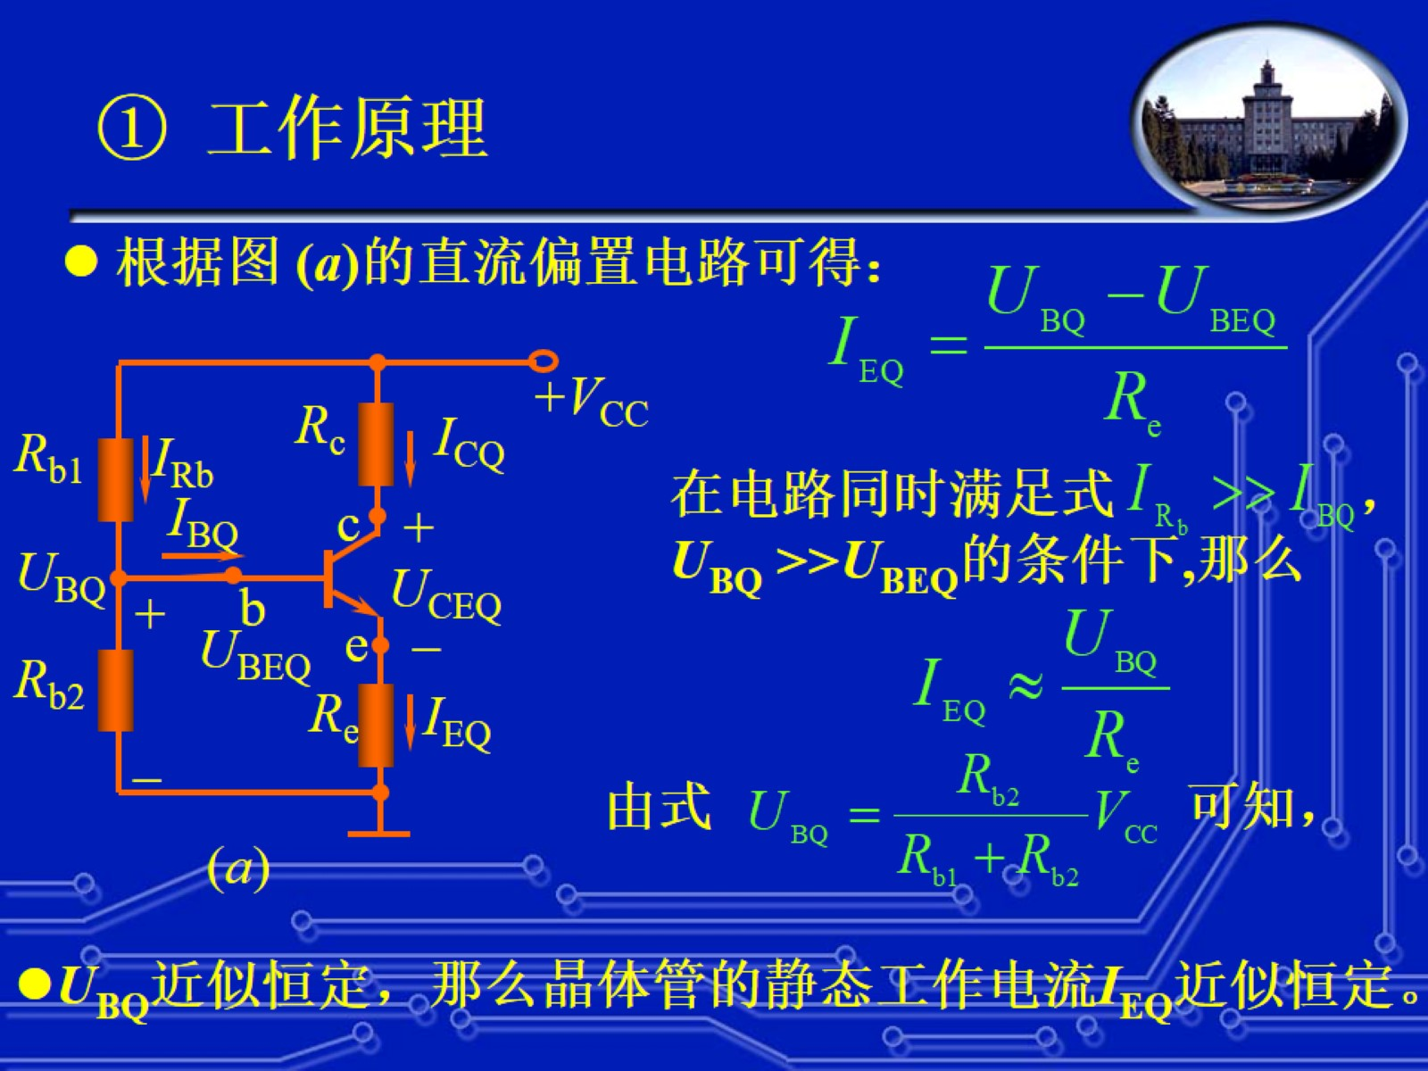
① 工作原理

Slide 70
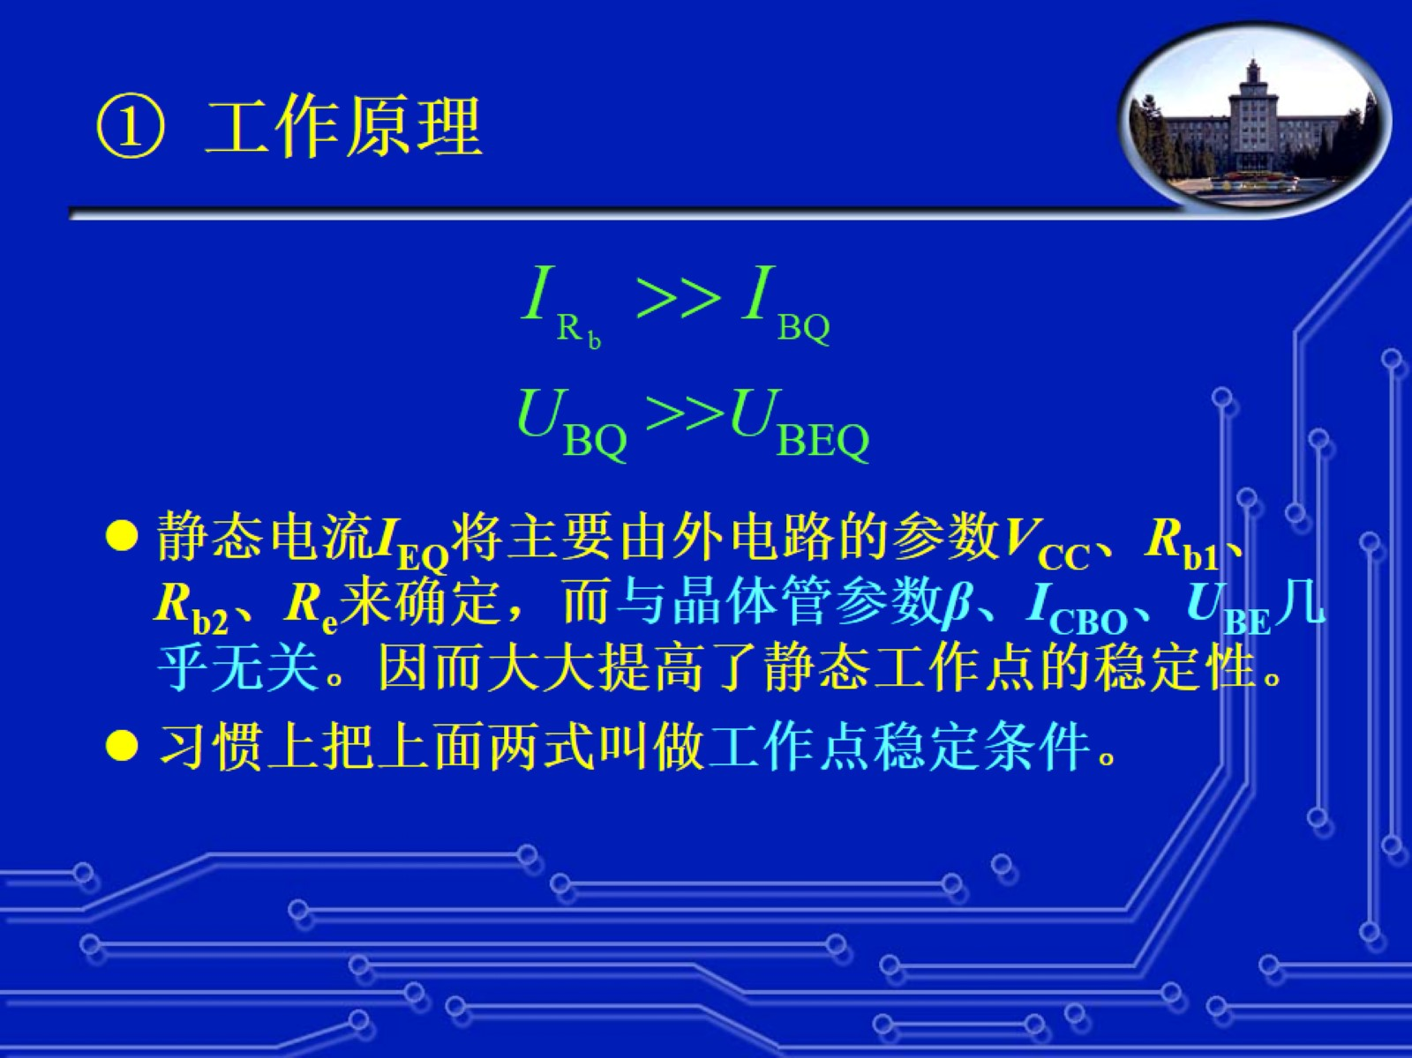
① 工作原理

Slide 71
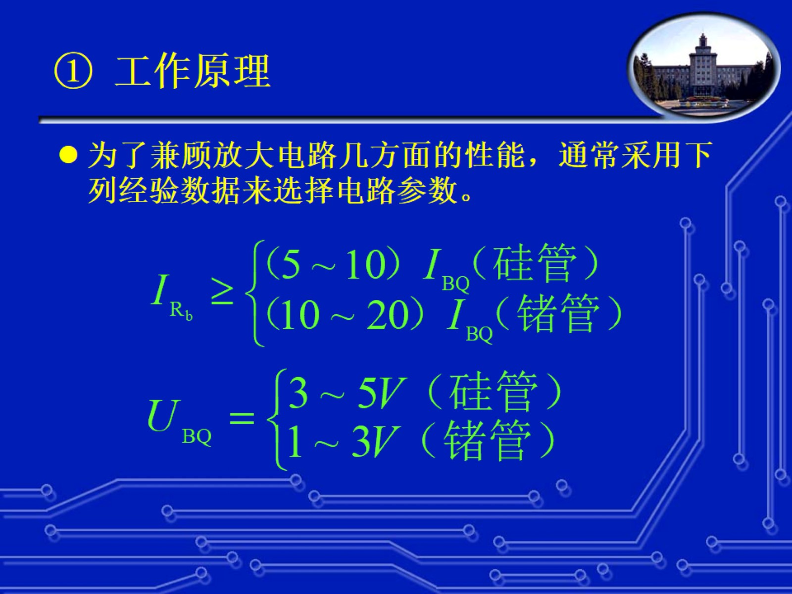
① 工作原理

Slide 72

②射极偏置电路的分析计算

Slide 73

⑶ 稳定工作点的共射极放大电路

Slide 74

① 电压放大倍数

Slide 75

① 电压放大倍数

Slide 76


Slide 77

① 电压放大倍数

Slide 78

② 输入电阻和输出电阻

Slide 79

② 输入电阻和输出电阻

Slide 80

② 输入电阻和输出电阻

Slide 81

⒉输入电阻和输出电阻

Slide 82

② 输入电阻和输出电阻

Slide 83

② 输入电阻和输出电阻

Slide 84

③ 最大输出电压幅值U_{omax}

Slide 85


Slide 86

[例5-6]

Slide 87

解： ①

Slide 88


Slide 89

[例5-6]

Slide 90

[例5-6]

Slide 91

[例5-6]

Slide 92

[例5-6]

